Slide 1
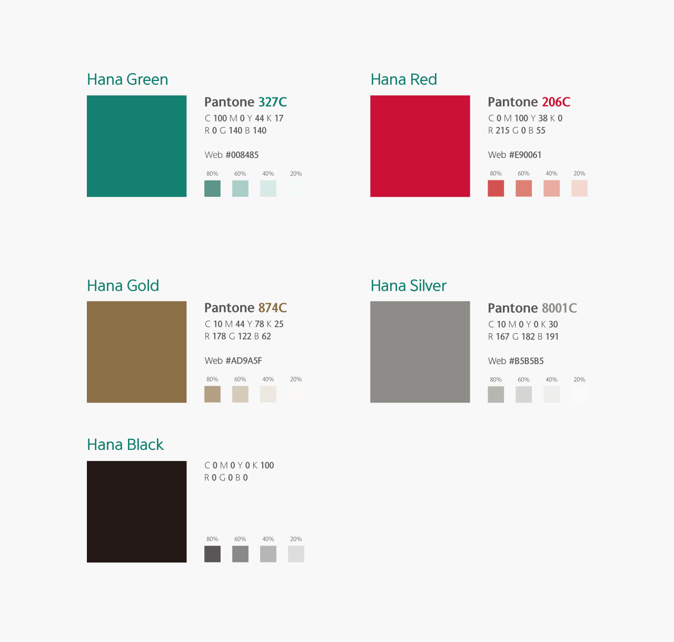
Green
#008485
Red
#E90061
Gold
#AD9A5F
Silver
#B5B5B5

Slide 2


디지털 하나路 데이터 분석
차별화된 신용 등급 분류 모델 구축을 통한
금융 이력 부족(Thin-Filer) 고객군 발굴
2023 - 08 - 07
3조 우린하나조
박지연, 이승훈, 김규리
Notes:
안녕하세요, 3조 발표를 맡게 된 박지연 입니다.
저희조가 발표 할 주제는 차별화된 신용 등급 분류 모델 구축을 통한 금융 이력 부족(Thin-Filer) 고객 군 발굴입니다.

Slide 3
Table of Content
01. 프로젝트 개요
02. 프로젝트 팀 구성 및 역할
03. 프로젝트 수행 절차 및 방법
04. 프로젝트 수행 결과
05. 자체 평가 의견
06. Appendix

Slide 4
Table of Content
01. 프로젝트 개요
02. 프로젝트 팀 구성 및 역할
03. 프로젝트 수행 절차 및 방법
04. 프로젝트 수행 결과
05. 자체 평가 의견
06. Appendix

Slide 5
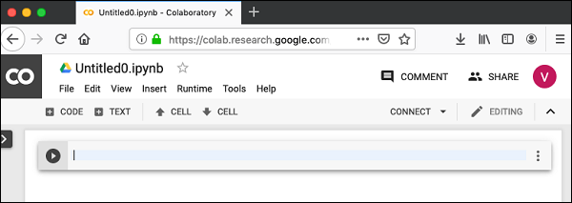






프로젝트 개요
활용 장비 및 개발 환경
개발 플랫폼
Google Colab
코드 관리
GitHub
개발 언어
Python
라이브러리
scikit-learn, XGBoost, LightGBM 등
데이터 시각화
matplotlib, seaborn
Notes:
본 프로젝트에 활용한 개발 플랫폼은 colab이고 개발언어는 파이썬을 활용했습니다.

Slide 6
프로젝트 추진 배경(1)
개인 신용 데이터를 이용해 신용점수 분류에 대한 수동 작업을 대체할 수 있는 자동 분류 모델 구현
CUSTOMER
정확하고 공정한 신용평가 결과 및 개인별 리스크를 고려한 세분화된 평가
MARKET
다양한 위험 수준에 맞는 금융 상품 개발 및 제공
COMPANY
정확한 신용평가를 통한 리스크 최소화 및 ML을 활용한 신규 서비스 제공 기회
머신러닝 모델을 통해 고객 신용 등급 평가의 예측력과 변별력을 높일 수 있는
자동화된 신용 등급 예측 모델 의 필요성이 대두됨
Notes:
저희 프로젝트 첫번째 추진 배경은, 위와같이 고객과 기업 그리고 시장 측면을 모두 고려해보니
고객 신용 등급 평가의 예측력과 변별력을 높일 수 있는 자동화된 신용 등급 예측 모델의 필요성을 느끼게 되었고 이에 따라 신용등급 예측 모델을 구축하게 되었습니다 .

Slide 7
프로젝트 추진 배경(2)
Thin-filer를 비롯한 중저신용자들은 실제 불량률에 비해 높은 이자로 대출을 받고 있음
리스크 차별화에 한계가 있는 기존 신용평가모형의 정확도를 높이고, 금융이력부족(Thin-filer) 고객을 변별할 필요성이 높아짐
등급별 씬파일러(Thin-Filer) 비중
신용등급별 평균 대출금리(%)
신용등급별 불량률(%)
신용등급별 평균 대출금리는 비교적 선형관계를 보여줌
등급이 낮을수록 금리는 높게 책정됨
중신용자 그룹 이후 급격하게 증가
* Source : 여은정 et al. “국내 중신용자 대출시장의 현황과 정책적 시사점.” , KCB 샘플 데이터
Notes:
그리고 저희는 앞서 개발한 신용분류등급 모델을 통해 예측한 고객들을 대상으로 저희가 예측한 신용 등급이 고객의 실제 신용점수를 반영하고 있는가 대한 고민을 하던 중
에 금융거래 정보가 부족한 사람들 즉, 씬파일러에 주목하게 되었는데요,
이들은 금융 정보가 부족하다 보니 신용도를 제대로 인정 받지 못하는 경우가 발생할 것이고, 리서치 결과
위의 그림과 같이 실제로 국민 4분의 1 이상을 차지하는 씬파일러는 본인의 실제 불량률에 비해 높은 이자로 대출을 받고 있는 실정입니다. .
따라서 저희는 정확도가 높은 신용 등급 예측 모델을 구축 한 후에 금융이력 부족자 즉 thin filer 를 정확히 분류해 낼 수 있는 모델을 구현하기로 했습니다.

Slide 8


Customer Profile을 통한
신용등급 예측하기
이름: Oreskovicb
나이: 29
직업: 변호사
월급: 3704 USD
신용거래 이력: 약 16년
이름: Sabam
나이: 28
직업: 변호사
월급: 4976 USD
신용거래 이력: 약 16년
고객 아이디: CUS_0x145a
고객 아이디: CUS_0x1699
Notes:
씬파일러에 대한 이해를 돕기위해 저희가 제공받은 데이터 중에 두명의 고객 프로파일을 가져와 봤는데요, 둘다 나이, 직업, 신용거래 이력은 비슷한데요,
그렇다면 이 둘의 신용등급은 어떨까요?

Slide 9
Customer Profile을 통한
신용등급 예측하기
이름: Oreskovicb
나이: 29
직업: 변호사
월급: 3704 USD
신용거래 이력: 약 16년
이름: Sabam
나이: 28
직업: 변호사
월급: 4976 USD
신용거래 이력: 약 16년
고객 아이디: CUS_0x145a
고객 아이디: CUS_0x1699
Credit Score: Good
Notes:
첫번째 고객의 경우에는 good 의 신용등급을 가지고있었습니다.

Slide 10
Customer Profile을 통한
신용등급 예측하기
이름: Oreskovicb
나이: 29
직업: 변호사
월급: 3704 USD
신용거래 이력: 약 16년
이름: Sabam
나이: 28
직업: 변호사
월급: 4976 USD
신용거래 이력: 약 16년
고객 아이디: CUS_0x145a
고객 아이디: CUS_0x1699
Credit Score: Good
Credit Score: Poor
Notes:
하지만, 유사한 나이,직업, 신용거래이력을 가진 sabam씨는 Poor등급을 받았습니다. 보시면 심지어 월급도 오레스코비치 님보다도 높은 데도 불구하고 말이죠

Slide 11
Customer Profile을 통한
신용등급 예측하기
이름: Oreskovicb
나이: 29
직업: 변호사
월급: 3704 USD
신용거래 이력: 약 16년
이름: Sabam
나이: 28
직업: 변호사
월급: 4976 USD
신용거래 이력: 약 16년
Thin-filer
고객 아이디: CUS_0x145a
고객 아이디: CUS_0x1699
Credit Score: Good
Credit Score: Poor
Notes:
이 둘중, sabam은 앞서 저희가 언급했던 thin-filer에 해당하는 고객이라고 예상할 수 있는데요,
따라서, 저희는 금융거래 정보가 부족하다는 이유만으로 대출을 받기 어렵거나 금리에서 불이익을 받게 되는 Sabam과 같은 고객을 발굴해 금융 소비자들이 제대로 된 신용 평가를 통해 적절한 금융비용을 부담할 수 있도록 하고자

Slide 12
프로젝트 구조
프로젝트 진행 Flow
신용 등급 예측 모델
Filtering & Labeling
Thin-Filer 분류 모델
TASK A
Standard & Poor
은행계좌 수
Good
Standard
Poor
신용카드 수
TASK B
대출 수
Thin-filer 고객 예측
분류
Notes:
차별화된 신용 등급 분류 모델 구축을 통한 금융 이력 부족(Thin-Filer) 고객군 발굴 프로젝트를 추진하게 되었습니다.
좀 복잡해서 다시 구체적으로 설명을 하자면,
신용등급 예측 모델을 구축한 후에 그들 중 중저신용자들을 대상으로 저희가 리서치해서 세운 씬파일러 구분 기준을 통해 고객들을 라벨링을 하여 thin-filer를 분류해내는 모델까지 구현해는 것입니다.
즉, Task A는 신용 등급 예측 모델을 만드는 것이고, TASK B는 씬파일러 분류 모델을 구현하는 것입니다.

Slide 13
프로젝트 기대효과
신기술 AI 머신러닝 알고리즘을 이용한 정교한 신용평가모형 개발
신용평가 고도화를 통해 금융소외계층에게는 금융의 문턱을 낮추고 기존 금융소비자에게는 보다 좋은 조건의 대출을 제공
신용평가
정교화
사회초년생 등 금융이력부족자(Thin-filer) 대상 상품 및 서비스 개발
특히 신용상태가 불량해서가 아닌, 신용정보가 없기 때문에 획일적으로 고금리를 적용 받는 청년층에 대해 제도권 금융 이용 기회 확대
포용적 금융
실현
Notes:
본 프로젝트를 통한 기대효과로, 고도화된 머신러닝 알고리즘을 사용한 신용평가 모형을 통해서, 각 개인이 정확한 신용등급을 받고, 이것으로 최적의 금융 혜택을 누릴 수 있도록 하는 것 뿐만 아니라 씬파일러 분류 모델을 통해 청년층과 같이 신용평가 정보가 부족해 신용평가가 어려운 금융소외계층을 발굴해 내서, 이들을 대상으로 한 다양한 서비스 및 상품을 개발할 수 있도록 해 최종적으로 포용적 금융 실현을 해내는 것입니다.

Slide 14
Table of Content
01. 프로젝트 개요
02. 프로젝트 팀 구성 및 역할
03. 프로젝트 수행 절차 및 방법
04. 프로젝트 수행 결과
05. 자체 평가 의견
06. Appendix

Slide 15
개요
WHY
팀 구성
및 역할
Right
Customer
수행 절차
Right
Value
수행 결과
Right
Touchpoint
자체 평가
의견
프로젝트 팀 구성 및 역할
3조 - 우린하나조
박지연
Leader
프로젝트 방향성 및 주제 선정
데이터 전처리 및 분석
모델링 및 튜닝을 통한 최적화
모델 선정 및 결과 분석
PPT 제작 및 발표
이승훈
프로젝트 방향성 및 주제 선정
데이터 전처리 및 EDA
외부 자료 수집 및 리서치
모델 선정 및 결과 분석
PPT 제작
김규리
프로젝트 방향성 및 주제 선정
데이터 전처리 및 EDA
외부 자료 수집 및 리서치
모델 선정 및 결과 분석
PPT 제작
Notes:
저희의 팀 구성 및 역할은 3명..저희 3명 모두 프로젝트의 전반적인 모든 과정에 참여했습니다.

Slide 16
Table of Content
01. 프로젝트 개요
02. 프로젝트 팀 구성 및 역할
03. 프로젝트 수행 절차 및 방법
04. 프로젝트 수행 결과
05. 자체 평가 의견
06. Appendix

Slide 17
프로젝트 수행 절차 - Gantt Chart
개요
WHY
팀 구성
및 역할
Right
Customer
수행 절차
Right
Value
수행 결과
Right
Touchpoint
자체 평가
의견
구분 |  | 프로젝트
 |  | 7M |  |  |  |  | 8M |  |  | 8M
 |  | 25 | 26 | 27 | 28 | 31 | 1 | 2 | 3 | 4 | 5 | 6 | 7
프로젝트 팀 구성 |  | ●
1. Set up & Information gathering
 | 프로젝트 기획 및 주제 선정
 | 프로젝트 컨셉 확정 및 구체화
 | 관련 자료 수집 및 데이터 전처리
2. Data Analysis
 | 모델 개발 및 Ideation
 | 모델 구현 및 분석
 | 리서치 및 장표 draft
 | 중간보고 |  |  |  |  |  | ●
3. Development & Testing
 | 모델 선정 및 최적화
 | 모델 평가 및 개선
 | 최종 제출 및 발표
 | 피드백 반영 및 보완
 | 최종보고 |  |  |  |  |  |  |  |  |  |  |  | ●
Notes:
저희 수행 절차 및 방법은 한눈에 볼 수 있게 간트차트로 시각화해보았습니다.

Slide 18
Table of Content
01. 프로젝트 개요
02. 프로젝트 팀 구성 및 역할
03. 프로젝트 수행 절차 및 방법
04. 프로젝트 수행 결과
05. 자체 평가 의견
06. Appendix

Slide 19
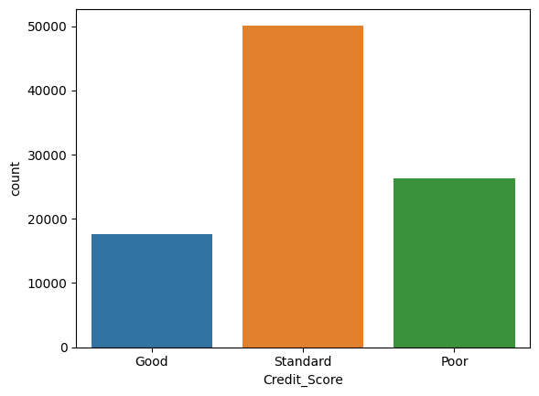
개요
WHY
팀 구성
및 역할
Right
Customer
수행 절차
Right
Value
수행 결과
Right
Touchpoint
자체 평가
의견
EDA 및 전처리
앞서 수립한 정제방안을 토대로 이상치, 결측치에 대한 정제 작업을 진행함
데이터 신뢰성 확인
Solution example
Imbalanced
Data
타겟변수(Credit Score)의 클래스 불균형
Up-sampling
모델 훈련 시 업샘플링 수행
시계열
데이터
Customer ID 기준으로 1월부터 8월까지의 고객 정보
Customer ID 기준
고객 정보 및 신용 관련 정보 처리
이상치,
결측치
오탈자, 의미 파악이 어려운 문자열, 결측치 등
변수 특성 고려
변수 별 의미 및 특성을 고려한 정제방안 수립
Notes:
데이터 전처리를 하기 앞서, 저희가 우선적으로 고려했던 부분은 위와 같이 타겟변수의 클래스 불균형, 데이터 전처리의 기준 및 시계열 요소, 이상치 및 결측치에 대한 기준이였습니다.
저희는 각각
- 타겟 변수의 클래스 불균형은 모델 훈련 시 업샘플링 수행을 통해 해결을 했고,
데이터 전처리의 기준은 Customer_ID를 기준으로 그룹화하여 시계열적인 요소를 고려하기로 했습니다.
이상치 및 결측치에 대한 기준은 변수 특성을 고려하여 의미 파악이 어려운 값은 결측치로 바꿨습니다.
Q0 : Target Class가 불균형인데 이에 대해서 어떻게 조치를 했고, 왜 그렇게 하셨나요?
A0 :
Q1 : 왜 데이터 전처리를 개인을 기준으로 처리할려고 한 것인가요?
A1 : 개인을 기준으로 데이터 전처리를 해야 좀 더 정확하게 결측치나 이상치를 채울 수 있을것이라 생각했기 때문입니다. 예를 들어서 사람A의 4개월 동안의 직업에 대한 데이터가 Scientist, Scientist, null, Scientist 라고 합시다. 한 사람의 직업은 일반적으로 그 전 달 혹은 다음 달과 거의 비슷합니다. 그러나 만약에 개인이 아니라 나이대의 최빈값, 전체의 최빈값 등으로 전처리하면 Scientist, Scientist, Laywer, Scientist 등이 될 수 있으므로 연속성에 있어서 크게 문제가 될 수 있습니다. 따라서 개인을 기준으로 시계열을 고려할지 말지를 정한 다음 데이터 전처리를 하는 것이 가장 합리적이라 판단하였습니다.
Q2 : 왜 개인의 기준을 Customer_ID로 했나요?
A2 : 개인의 기준이 될 수 있는 변수들은 Customer_ID, Name, SSN 3개가 있습니다. 그런데 유일하게 Customer_ID에만 결측치 및 이상치가 없고, Customer_ID에서 Name과 SSN으로 일대일 대응이 가능하지만 그 역은 성립하지 않았습니다. 그러기 때문에 Customer_ID를 개인의 기준으로 삼는 것이 타당하다 판단했습니다.
Q3 : 오탈자, 의미 파악이 어려운 문자열 이라는 기준은 어떻게 정하셨나요?
A3 : 오탈자 혹은 의미 파악이 어려운 문자열이라는 기준은 개인을 기준으로 데이터 분포와 팀원 간 회의를 통해서 기준을 정했습니다. 예를 들어서 Age라는 변수에 ‘15_’라는 문자열 데이터가 있다면은 개인을 기준으로 해당 변수 값들의 분포를 팀원이 다같이 보고, 그것을 바탕으로 _를 오탈자로 보고 _만 빼고 숫자로 할지, 아니면 아예 ’15_’를 null로 바꿀지 등에 대해 논의해서 정했습니다. 의미 파악이 어려운 문자열 역시 똑같은 방식으로 했습니다.

Slide 20
개요
WHY
팀 구성
및 역할
Right
Customer
수행 절차
Right
Value
수행 결과
Right
Touchpoint
자체 평가
의견
EDA 및 전처리
IQR(사분위 범위), 히스토그램, 상자수염 그림, 산점도 등을 통해 이상치 확인, 결측치를 파악한 후 정제방안을 수립함
* 개인(Customer_ID)을 기준으로 그룹화
결측치 및 이상치 처리
수치형 변수(이산형/연속형)
범주형 변수
‘_’ 등의 기호가 포함된 경우 숫자 부분만 추출,
수치를 나타내는 문자열의 경우 수치형으로 변환
오타 혹은 의미를 알 수 없는 값들을 Null값 처리
시계열을 따르는 경우
시계열을 따르는 않는 경우
음수가 될 수 없는 경우, 데이터의 분포에서 크게 벗어나는 경우, (미국) 법규에 있는 기준값에 벗어나는 경우 Null값 처리
Forward Fill,
Backward Fill
최빈값으로 처리
시계열을 따르는 경우
시계열을 따르는 않는 경우
Forward Fill,
Backward Fill
연속적인 값으로
처리
평균 또는 중앙값으로 처리
Notes:
구체인 데이터 전처리는 데이터를 크게 수치형 또는 범주형으로 나누어서 오타, 의미 불명 등의 값 혹은 논리적으로 될 수 없는 값이나 사회적인 기준값에서 벗어나는 값 그리고 데이터 분포에서 크게 벗어나는 경우 등을 모두 Null로 바꾼후에, 시계열을 따르는지 아닌지에 따라 Forward Fill 나 Backward Fill 또는 연속적인 값처리나 평균이나 중앙값 또는 최빈값으로 결측치들을 채웠습니다.
결측치의 경우, 발생 유형에 따라 완전 결측의 경우 Customer ID 기준으로 Drop 함
부분, 반부부, 랜덤부분 결측의 경우 변수 특성을 고려해 Ffill, bfill, 혹은 연속적인 값이나 평균, 중앙값 등으로 처리했습니다.
저희의 데이터 전처리는 Customer_ID를 기준으로 그룹화한 다음, 각 그룹들의 변수들에서 이상치가 있으면 null로 바꾸고, 시계열을 따르는지 여부에 따라 결측치들을 여러 방식으로 채웠습니다. 이를 위해 크게 수치형 변수인 경우랑 범주형 변수인 경우로 나누어서 작업을 했습니다. 먼저 수치형 변수의 경우 각 그룹에 대해서 고유값과 비율을 살펴본 결과, 어떤 변수들은 자료형이 문자열이고 몇몇 값들은 숫자 뒤에 _가 있었습니다. _를 빼고 정수형으로 바꾼 다음 데이터 분포를 보면 연속성이 있기 때문에 저희는 숫자 부분만 추출하여서 수치형으로 바꿨습니다. 그 다음 Num_of_Loan같이 음수가 될 수 없는 변수인데 음수인 경우, 미국의 법규에서 정한 값을 벗어나는 값인 경우는 명백하게 이상치이기 때문에 null로 바꿨습니다. 그리고 개인을 기준으로 한 그룹에 대해서 결측치인 값들을 제외한 변수의 데이터 분포를 바탕으로 팀원들이 다같이 정한 기준을 통해 탐지한 이상치, 예를 들어서 개인을 기준으로 그룹화한 Num_Credit_Card값의 데이터 분포를 살펴본 결과 최솟값, 최솟값 + 1을 제외한 값은 1500, 1800 같이 분포에서 크게 벗어났고 비율 또한 8개 중 1 ~ 2개로 매우 적었기 때문에 팀원 간 회의를 통해 각 그룹에 대해서 최솟값, 최솟값 + 1을 제외한 나머지 값들은 이상치로 판단하는 식으로 하거나 또는 IQR를 통한 이상치 탐지를 통해 나온 이상치들도 null로 바꿨습니다. 그리고 이 과정을 하고 나서 다시 한번 개인을 기준으로 각 그룹에 대해 결측치를 제외한 수치형 변수들의 데이터 분포를 살펴보고 팀원 회의를 통해 아직 이상치가 남아있다고 판단한 경우, 2차 이상치 처리를 해서 최종 이상치 정리를 했습니다. 이렇게 하여 남아있는 결측치에 대해서 개인을 기준으로 한 각 그룹에 대해 변수가 시계열을 따라는지 안따라는지 여부에 따라 Forward Fill, Backward Fill으로 결측치를 채우거나 Credit_History_Age 같은 경우 연속적인 값으로 처리, 평균 또는 중앙값으로 처리 등을 했습니다.
범주형 변수의 경우 팀원 회의를 통해 ‘___’ 또는 ‘NM’같이 오타 혹은 알 수 없는 값들을 null로 바꿨으며, 시계열을 따르는 경우 Forward Fill, Backward Fill으로 채우거나 시계열을 따르지 않는 경우 최빈값으로 채웠습니다.
여기서 수치형 및 범주형 변수들에서 결측치를 Forward fill, Backward fill로 채우는 경우 정규성, 등분산성 검정등에 따른 쌍체 t검정, Wilcoxon 검정을 통해 순서에 따른 평균 혹은 중위값 차이 여부를 확인하였습니다.
수치형 변수(시계열 따르는 경우 / Forward fill & Backward fill) : Age, Annual_Income, Monthly_Inhand_Salary, Num_Bank_Accounts, Num_Credit_Card, Interest_Rate, Num_of_Loan, Changed_Credit_Limit, Num_Credit_Inquiries, Outstanding_Debt, Total_EMI_per_month
수치형 변수(시계열을 따르는 경우 / 연속적인 값처리) : Credit_History_Age
수치형 변수(시계열을 따르지 않는 경우) : Delay_from_due_date, Num_of_Delayed_Payment, Amount_invested_monthly, Monthly_Balance
범주형 변수(시계열을 따르는 경우) : Occupation, Type_of_Loan, Credit_Mix, Payment_Behaviour
범주형 변수(시계열을 따르지 않는 경우) : Payment_of_Min_Amount
Q1 : 법규에 있는 기준값에 벗어나는 경우 null값 처리 했다는 것이 구체적으로 어떤 것인가요?
A1 : 예를 들어서 한국대부업체의 자료에 따르면 워싱턴D.C를 포함한 15개의 주에서는 연기준 최대 40%의 법정금리를 적용하고 있습니다. 그래서 Interest_Rate같은 경우는 40을 벗어나는 경우를 이상치로 판단해서 null값 처리했습니다.
Q2 : 시계열을 따르는 변수와 따르지 않는 변수는 어떻게 정하셨나요?
A2 : 이 부분은 팀원 간 회의를 통해서 시계열을 따르는 변수인지 아닌지 각 변수별로 판단을 했으며, 시계열을 따르는 변수들 중에서도 Forward fill, Backward fill로 할지 연속적인 값으로 처리할지에 대해서도 팀원 간 회의를 통해서 변수별로 판단했습니다.
Q3 : 2차 이상치 처리가 필요한 경우 하셨다고 했는데 1차랑 동일하게 하신 건가요? 아니면 다르게 하신건가요?
A3 : 예를 들어서 개인을 기준으로 그룹화한 Total_EMI_per_month의 데이터를 1차 이상치를 한 결과 결측치를 제외한 수치들이 87.234208, 70943, 68131, 87.234208, 87.234208, 87.234208, 57304, 43167인 경우가 있었습니다. 이 경우 명백하게 최솟값인 87.234208을 제외한 값들은 이상치이기 때문에 2차 이상치 처리는 (최솟값 + 1) * 5보다 작으면 정상치, 아니면 이상치로 판단했습니다. 여기서 (최솟값 + 1)을 한 이유는 최솟값이 0인 경우 *5를 해도 0이기 때문에 + 1을 하였으며, *5를 한 이유는 IQR 기반 이상치 탐지에서 기준이 되는 1사분위수와 3사분위수 중에서 최솟값을 3사분위수로 하여 최솟값을 사분위수 단위로 계산한 IQR의 최댓값이 최솟값*5이기 때문에 그렇게 했습니다.

Slide 21
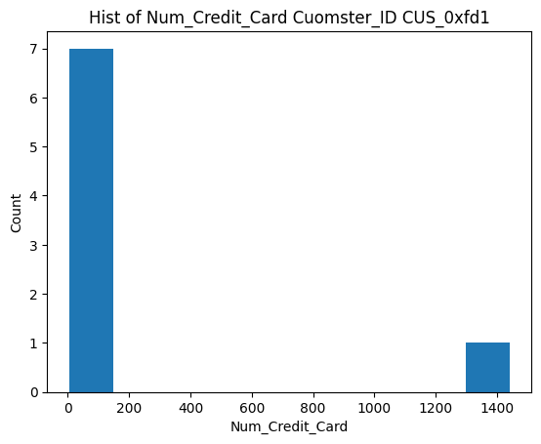
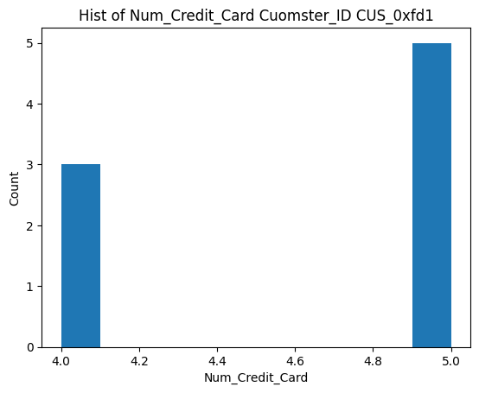
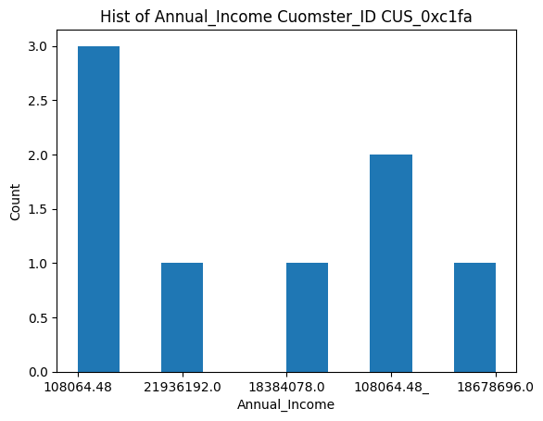
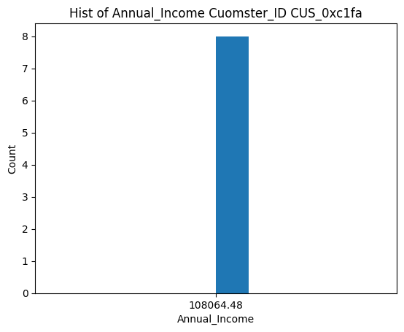
개요
WHY
팀 구성
및 역할
Right
Customer
수행 절차
Right
Value
수행 결과
Right
Touchpoint
자체 평가
의견
EDA 및 전처리
이상치 처리 전 후 히스토그램 비교 예시
이상치 처리 전
이상치 처리 후
신용카드 개수(Num_
Credit_Card)
연봉
(Annual_
Income)
Notes:
저희가 생각한 기준대로 전처리를 진행한 두가지 변수를 히스토그램으로 시각화하면 분포가 그림과 같이 변화했음을 알 수 있습니다.
(오전 강의 내용 참고해서 작성함)
결측치의 경우, 발생 유형에 따라 완전 결측의 경우 Customer ID 기준으로 Drop 함
부분, 반부부, 랜덤부분 결측의 경우 변수 특성을 고려해 Ffill, bfill, 혹은 연속적인 값이나 평균, 중앙값 등으로 처리했습니다.
저희의 데이터 전처리는 Customer_ID를 기준으로 그룹화한 다음, 각 그룹들의 변수들에서 이상치가 있으면 null로 바꾸고, 시계열을 따르는지 여부에 따라 결측치들을 여러 방식으로 채웠습니다. 이를 위해 크게 수치형 변수인 경우랑 범주형 변수인 경우로 나누어서 작업을 했습니다. 먼저 수치형 변수의 경우 각 그룹에 대해서 고유값과 비율을 살펴본 결과, 어떤 변수들은 자료형이 문자열이고 몇몇 값들은 숫자 뒤에 _가 있었습니다. _를 빼고 정수형으로 바꾼 다음 데이터 분포를 보면 연속성이 있기 때문에 저희는 숫자 부분만 추출하여서 수치형으로 바꿨습니다. 그 다음 Num_of_Loan같이 음수가 될 수 없는 변수인데 음수인 경우, 미국의 법규에서 정한 값을 벗어나는 값인 경우는 명백하게 이상치이기 때문에 null로 바꿨습니다. 그리고 개인을 기준으로 한 그룹에 대해서 결측치인 값들을 제외한 변수의 데이터 분포를 바탕으로 팀원들이 다같이 정한 기준을 통해 탐지한 이상치, 예를 들어서 개인을 기준으로 그룹화한 Num_Credit_Card값의 데이터 분포를 살펴본 결과 최솟값, 최솟값 + 1을 제외한 값은 1500, 1800 같이 분포에서 크게 벗어났고 비율 또한 8개 중 1 ~ 2개로 매우 적었기 때문에 팀원 간 회의를 통해 각 그룹에 대해서 최솟값, 최솟값 + 1을 제외한 나머지 값들은 이상치로 판단하는 식으로 하거나 또는 IQR를 통한 이상치 탐지를 통해 나온 이상치들도 null로 바꿨습니다. 그리고 이 과정을 하고 나서 다시 한번 개인을 기준으로 각 그룹에 대해 결측치를 제외한 수치형 변수들의 데이터 분포를 살펴보고 팀원 회의를 통해 아직 이상치가 남아있다고 판단한 경우, 2차 이상치 처리를 해서 최종 이상치 정리를 했습니다. 이렇게 하여 남아있는 결측치에 대해서 개인을 기준으로 한 각 그룹에 대해 변수가 시계열을 따라는지 안따라는지 여부에 따라 Forward Fill, Backward Fill으로 결측치를 채우거나 Credit_History_Age 같은 경우 연속적인 값으로 처리, 평균 또는 중앙값으로 처리 등을 했습니다.
범주형 변수의 경우 팀원 회의를 통해 ‘___’ 또는 ‘NM’같이 오타 혹은 알 수 없는 값들을 null로 바꿨으며, 시계열을 따르는 경우 Forward Fill, Backward Fill으로 채우거나 시계열을 따르지 않는 경우 최빈값으로 채웠습니다.
여기서 수치형 및 범주형 변수들에서 결측치를 Forward fill, Backward fill로 채우는 경우 정규성, 등분산성 검정등에 따른 쌍체 t검정, Wilcoxon 검정을 통해 순서에 따른 평균 혹은 중위값 차이 여부를 확인하였습니다.
수치형 변수(시계열 따르는 경우 / Forward fill & Backward fill) : Age, Annual_Income, Monthly_Inhand_Salary, Num_Bank_Accounts, Num_Credit_Card, Interest_Rate, Num_of_Loan, Changed_Credit_Limit, Num_Credit_Inquiries, Outstanding_Debt, Total_EMI_per_month
수치형 변수(시계열을 따르는 경우 / 연속적인 값처리) : Credit_History_Age
수치형 변수(시계열을 따르지 않는 경우) : Delay_from_due_date, Num_of_Delayed_Payment, Amount_invested_monthly, Monthly_Balance
범주형 변수(시계열을 따르는 경우) : Occupation, Type_of_Loan, Credit_Mix, Payment_Behaviour
범주형 변수(시계열을 따르지 않는 경우) : Payment_of_Min_Amount
Q1 : 법규에 있는 기준값에 벗어나는 경우 null값 처리 했다는 것이 구체적으로 어떤 것인가요?
A1 : 예를 들어서 한국대부업체의 자료에 따르면 워싱턴D.C를 포함한 15개의 주에서는 연기준 최대 40%의 법정금리를 적용하고 있습니다. 그래서 Interest_Rate같은 경우는 40을 벗어나는 경우를 이상치로 판단해서 null값 처리했습니다.
Q2 : 시계열을 따르는 변수와 따르지 않는 변수는 어떻게 정하셨나요?
A2 : 이 부분은 팀원 간 회의를 통해서 시계열을 따르는 변수인지 아닌지 각 변수별로 판단을 했으며, 시계열을 따르는 변수들 중에서도 Forward fill, Backward fill로 할지 연속적인 값으로 처리할지에 대해서도 팀원 간 회의를 통해서 변수별로 판단했습니다.
Q3 : 2차 이상치 처리가 필요한 경우 하셨다고 했는데 1차랑 동일하게 하신 건가요? 아니면 다르게 하신건가요?
A3 : 예를 들어서 개인을 기준으로 그룹화한 Total_EMI_per_month의 데이터를 1차 이상치를 한 결과 결측치를 제외한 수치들이 87.234208, 70943, 68131, 87.234208, 87.234208, 87.234208, 57304, 43167인 경우가 있었습니다. 이 경우 명백하게 최솟값인 87.234208을 제외한 값들은 이상치이기 때문에 2차 이상치 처리는 (최솟값 + 1) * 5보다 작으면 정상치, 아니면 이상치로 판단했습니다. 여기서 (최솟값 + 1)을 한 이유는 최솟값이 0인 경우 *5를 해도 0이기 때문에 + 1을 하였으며, *5를 한 이유는 IQR 기반 이상치 탐지에서 기준이 되는 1사분위수와 3사분위수 중에서 최솟값을 3사분위수로 하여 최솟값을 사분위수 단위로 계산한 IQR의 최댓값이 최솟값*5이기 때문에 그렇게 했습니다.

Slide 22
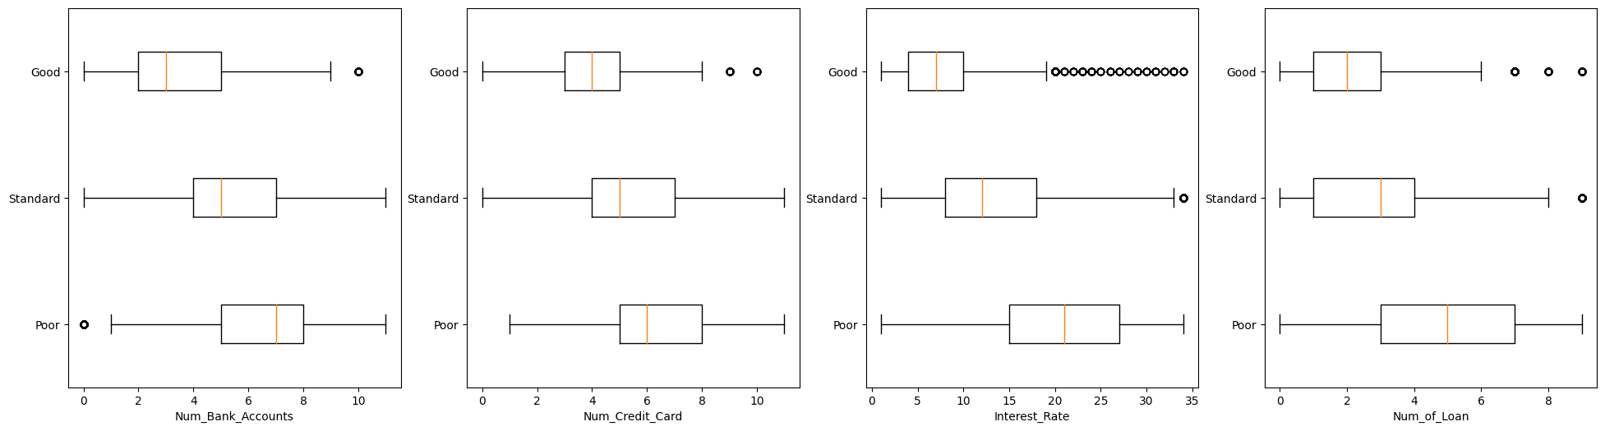
개요
WHY
팀 구성
및 역할
Right
Customer
수행 절차
Right
Value
수행 결과
Right
Touchpoint
자체 평가
의견
EDA 및 전처리
Credit_Score 에 따른 변수 별 Boxplot 예시
Good
Standard
Poor
은행 계좌 개수(Num_Bank_Accounts)
신용 카드 개수(Num_Credit_Card)
이자율 (Interest_Rate)
대출 개수(Num_of_Loan)
Notes:
이렇게 전처리를 진행한 후 타겟변수인 Credit_Score에 따른 변수별 Boxplot을 확인해보니 다음과 같이 변수마다 그룹간 중앙값의 차이가 크게 다름을 볼 수 있었습니다
(오전 강의 내용 참고해서 작성함)
결측치의 경우, 발생 유형에 따라 완전 결측의 경우 Customer ID 기준으로 Drop 함
부분, 반부부, 랜덤부분 결측의 경우 변수 특성을 고려해 Ffill, bfill, 혹은 연속적인 값이나 평균, 중앙값 등으로 처리했습니다.
저희의 데이터 전처리는 Customer_ID를 기준으로 그룹화한 다음, 각 그룹들의 변수들에서 이상치가 있으면 null로 바꾸고, 시계열을 따르는지 여부에 따라 결측치들을 여러 방식으로 채웠습니다. 이를 위해 크게 수치형 변수인 경우랑 범주형 변수인 경우로 나누어서 작업을 했습니다. 먼저 수치형 변수의 경우 각 그룹에 대해서 고유값과 비율을 살펴본 결과, 어떤 변수들은 자료형이 문자열이고 몇몇 값들은 숫자 뒤에 _가 있었습니다. _를 빼고 정수형으로 바꾼 다음 데이터 분포를 보면 연속성이 있기 때문에 저희는 숫자 부분만 추출하여서 수치형으로 바꿨습니다. 그 다음 Num_of_Loan같이 음수가 될 수 없는 변수인데 음수인 경우, 미국의 법규에서 정한 값을 벗어나는 값인 경우는 명백하게 이상치이기 때문에 null로 바꿨습니다. 그리고 개인을 기준으로 한 그룹에 대해서 결측치인 값들을 제외한 변수의 데이터 분포를 바탕으로 팀원들이 다같이 정한 기준을 통해 탐지한 이상치, 예를 들어서 개인을 기준으로 그룹화한 Num_Credit_Card값의 데이터 분포를 살펴본 결과 최솟값, 최솟값 + 1을 제외한 값은 1500, 1800 같이 분포에서 크게 벗어났고 비율 또한 8개 중 1 ~ 2개로 매우 적었기 때문에 팀원 간 회의를 통해 각 그룹에 대해서 최솟값, 최솟값 + 1을 제외한 나머지 값들은 이상치로 판단하는 식으로 하거나 또는 IQR를 통한 이상치 탐지를 통해 나온 이상치들도 null로 바꿨습니다. 그리고 이 과정을 하고 나서 다시 한번 개인을 기준으로 각 그룹에 대해 결측치를 제외한 수치형 변수들의 데이터 분포를 살펴보고 팀원 회의를 통해 아직 이상치가 남아있다고 판단한 경우, 2차 이상치 처리를 해서 최종 이상치 정리를 했습니다. 이렇게 하여 남아있는 결측치에 대해서 개인을 기준으로 한 각 그룹에 대해 변수가 시계열을 따라는지 안따라는지 여부에 따라 Forward Fill, Backward Fill으로 결측치를 채우거나 Credit_History_Age 같은 경우 연속적인 값으로 처리, 평균 또는 중앙값으로 처리 등을 했습니다.
범주형 변수의 경우 팀원 회의를 통해 ‘___’ 또는 ‘NM’같이 오타 혹은 알 수 없는 값들을 null로 바꿨으며, 시계열을 따르는 경우 Forward Fill, Backward Fill으로 채우거나 시계열을 따르지 않는 경우 최빈값으로 채웠습니다.
여기서 수치형 및 범주형 변수들에서 결측치를 Forward fill, Backward fill로 채우는 경우 정규성, 등분산성 검정등에 따른 쌍체 t검정, Wilcoxon 검정을 통해 순서에 따른 평균 혹은 중위값 차이 여부를 확인하였습니다.
수치형 변수(시계열 따르는 경우 / Forward fill & Backward fill) : Age, Annual_Income, Monthly_Inhand_Salary, Num_Bank_Accounts, Num_Credit_Card, Interest_Rate, Num_of_Loan, Changed_Credit_Limit, Num_Credit_Inquiries, Outstanding_Debt, Total_EMI_per_month
수치형 변수(시계열을 따르는 경우 / 연속적인 값처리) : Credit_History_Age
수치형 변수(시계열을 따르지 않는 경우) : Delay_from_due_date, Num_of_Delayed_Payment, Amount_invested_monthly, Monthly_Balance
범주형 변수(시계열을 따르는 경우) : Occupation, Type_of_Loan, Credit_Mix, Payment_Behaviour
범주형 변수(시계열을 따르지 않는 경우) : Payment_of_Min_Amount
Q1 : 법규에 있는 기준값에 벗어나는 경우 null값 처리 했다는 것이 구체적으로 어떤 것인가요?
A1 : 예를 들어서 한국대부업체의 자료에 따르면 워싱턴D.C를 포함한 15개의 주에서는 연기준 최대 40%의 법정금리를 적용하고 있습니다. 그래서 Interest_Rate같은 경우는 40을 벗어나는 경우를 이상치로 판단해서 null값 처리했습니다.
Q2 : 시계열을 따르는 변수와 따르지 않는 변수는 어떻게 정하셨나요?
A2 : 이 부분은 팀원 간 회의를 통해서 시계열을 따르는 변수인지 아닌지 각 변수별로 판단을 했으며, 시계열을 따르는 변수들 중에서도 Forward fill, Backward fill로 할지 연속적인 값으로 처리할지에 대해서도 팀원 간 회의를 통해서 변수별로 판단했습니다.
Q3 : 2차 이상치 처리가 필요한 경우 하셨다고 했는데 1차랑 동일하게 하신 건가요? 아니면 다르게 하신건가요?
A3 : 예를 들어서 개인을 기준으로 그룹화한 Total_EMI_per_month의 데이터를 1차 이상치를 한 결과 결측치를 제외한 수치들이 87.234208, 70943, 68131, 87.234208, 87.234208, 87.234208, 57304, 43167인 경우가 있었습니다. 이 경우 명백하게 최솟값인 87.234208을 제외한 값들은 이상치이기 때문에 2차 이상치 처리는 (최솟값 + 1) * 5보다 작으면 정상치, 아니면 이상치로 판단했습니다. 여기서 (최솟값 + 1)을 한 이유는 최솟값이 0인 경우 *5를 해도 0이기 때문에 + 1을 하였으며, *5를 한 이유는 IQR 기반 이상치 탐지에서 기준이 되는 1사분위수와 3사분위수 중에서 최솟값을 3사분위수로 하여 최솟값을 사분위수 단위로 계산한 IQR의 최댓값이 최솟값*5이기 때문에 그렇게 했습니다.

Slide 23
개요
WHY
팀 구성
및 역할
Right
Customer
수행 절차
Right
Value
수행 결과
Right
Touchpoint
자체 평가
의견
EDA 및 전처리
정제 작업 및 데이터 특성 재확인 후 파생변수 생성
처리 방법
내용
OneHotEncoder
Payment_Behaviour: Spent_Frequency, Spent_Size
LabelEncoder
Payment_of_Min_Amount: Yes, No → 1,0 으로 변경
Spent Frequency: (결제 빈도에 따라) Lower, High → 0, 1
Spent Size: (결제 금액의 크기에 따라) Small, Medium, Large → 0, 1, 2
파생변수
Type_of_Loan: Auto Loan, Credit-Builder Loan, Personal Loan, Home Equity Loan, Not
Specified, Mortgage Loan, Student Loan, Debt Consolidation Loan, Payday Loan
Payment_Behaviour: Spent_Frequency, Spent_Size
기타
Credit_History_Age: ’Years Months’에서 개월 수(‘Months’)로 변경
Notes:
기본적인 수치형 변수들 및 범주형 외에 특별한 전처리를 그림과 같이 진행했는데, 크게 OneHotEncoder, LabelEncoder, 파생변수, 기타로 나누어서 했습니다.
이 중 파생변수의 경우 Type_of_Loan과 Payment_Behaviour는 여러 변수들이 결합한 것으로 볼 수 있기 때문에 최소 단위 나눌 수 있으므로 최소 단위로 나누어서 추가했고,
기타의 Credit_History_Age는 한달 단위로 연속적으로 증가해야 하기때문에 정수로 바꾸고 Customer_ID를 기준으로 그룹화하여 1씩 증가하도록 했습니다.
category_nominal 유형인 두 변수 Type of Loan, Payment_Behaviour 의 경우 파생변수 생성.
대출의 종류:자동차 대출, 신용 개선 대출, 개인 대출, 주택 자산 대출, 지정되지 않음, 주택 대출, 학생 대출, 부채 통합 대출, 월급 대출
Payment_Behaviour로부터 파생된 변수인 Spent Frequency(소비 빈도에 따라 Lower, High를 각각 0, 1로 분류), Spent Size(소비하는 금액의 크기에 따라 Small, Medium, Large를 각각 0, 1, 2로 분류)

Slide 24
개요
WHY
팀 구성
및 역할
Right
Customer
수행 절차
Right
Value
수행 결과
Right
Touchpoint
자체 평가
의견
프로젝트 진행 Flow
신용 등급 예측 모델
Filtering & Labeling
Thin-Filer 분류 모델
TASK A
Standard & Poor
은행계좌 수
Good
Standard
Poor
신용카드 수
TASK B
대출 수
Thin-filer 고객 예측
분류
Notes:
자 이렇게 데이터 전처리는 끝났는데요, 그럼 아까 보여드렸던 이 진행 flow중에,

Slide 25
개요
WHY
팀 구성
및 역할
Right
Customer
수행 절차
Right
Value
수행 결과
Right
Touchpoint
자체 평가
의견
TASK A(신용등급 분류 모델)
신용 등급 예측 모델
Filtering & Labeling
Thin-Filer 분류 모델
TASK A
Standard & Poor
은행계좌 수
Good
Standard
Poor
신용카드 수
TASK B
대출 수
Thin-filer 고객 예측
분류
Notes:
task A 부터 보시겠습니다.

Slide 26
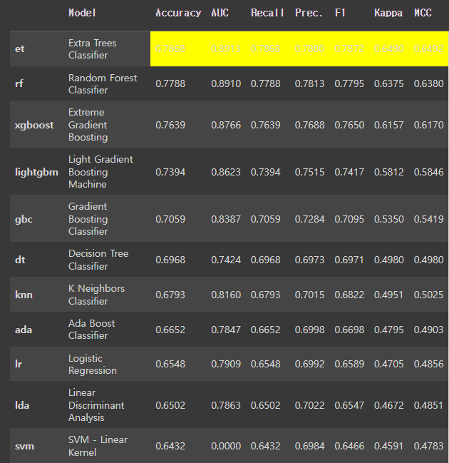
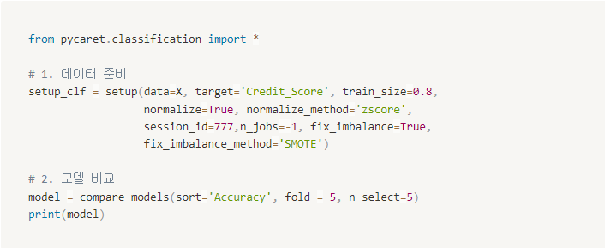
개요
WHY
팀 구성
및 역할
Right
Customer
수행 절차
Right
Value
수행 결과
Right
Touchpoint
자체 평가
의견
TASK A(신용등급 분류 모델)
autoML pycaret을 통한 최적의 모델 3가지 선택
Model Top 3
1st Extra Tree Classier
2nd Random Forest Classifier
3rd Xgboost
Notes:
우선 , automl 라이브러리인 PyCaret을 돌려서 최적의 모델 3가지(et, rf, xgboost)를 선정하였습니다.
Pycaret: skikit-learn 패키지를 기반으로 개발된 자동으로 머신러닝을 수행하는 파이썬 라이브러리로 다양한 머신러닝 모델들을 한번에 돌려줘서 한눈에 모델을 비교할 수 있게 해줌
SMOTE o

Slide 27
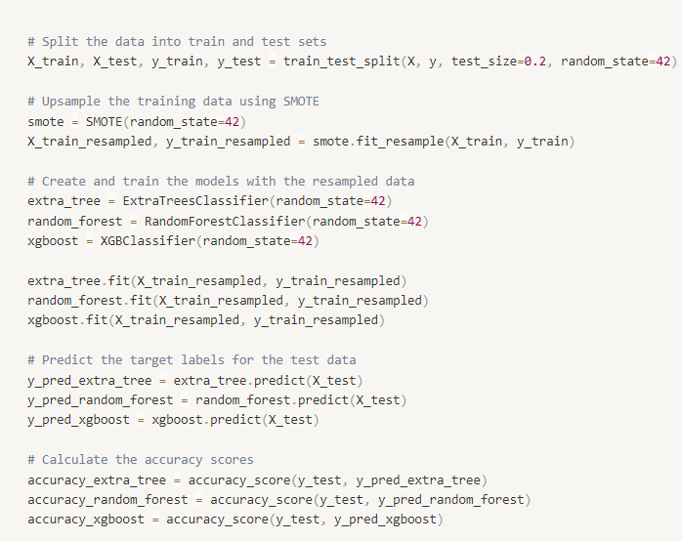
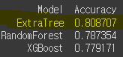
개요
WHY
팀 구성
및 역할
Right
Customer
수행 절차
Right
Value
수행 결과
Right
Touchpoint
자체 평가
의견
TASK A(신용등급 분류 모델)
선택된 3가지 모델들을 실제로 구현하여 성능 비교
Notes:
선택된 모델들을 직접 실제코드로 구현해서 나온 결과 비교를 통해서 3가지 중 가장 최고 모델 선정했는데요,
위의 결과와 같이 extratree 모델이 0.80으로 가장 높은 정확도와 빠른 속도를 보였기에 Extra tree 모델을 최종 모델로 선정했습니다.
Q. Accuracy 만 보는것은 부족하지 않나요? F1 score나 auc 도 함께 봐야하지 않을까요?
-> oversampling(SMOTE)을 통해 데이터 불균형을 어느정도 맞춰줬기 때문에 전반적인 모델 성능 비교하는데 일반적으로 많이 사용하는 accuracy만 보고지나가도 될것이라 판단했으며, 대략적인 지표는 이미 pycaret에서 보여줬고 해당 단계는 실제로 pycaret과 같은 순위를 보이는지 검증차원에서 구현한것이므로 accuracy만 보고 넘어갔습니다.

Slide 28
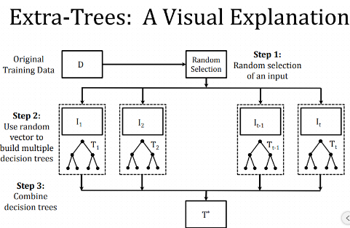
Extra-Trees
TASK A(신용등급 분류 모델)
랜덤한 분할과 다양성을 활용하여 높은 예측 성능을 갖는 앙상블 기반의 머신러닝 모델
Notes:
저희가 선택한 extra tree model에 대한 설명을 하자면, extratree모델은 랜덤포레스트 모델과 아주 비슷하지만 속도가 더 빠르고 성능도 미세하게 더 높은 모델로, 더욱 랜덤한 포레스트로 극도로 무작위화된 앙상블 러닝 모델입니다.
사진과 같이 각 결정 트리는 무작위로 데이터 샘플링하고, 무작위로 특성을 선택하여 분할 위치를 결정합니다. 이 과정을 통해 다양한 결정 트리가 생성되고,
이들의 예측 결과를 결합하여 최종 예측을 수행합니다.
이러한 방식으로 엑스트라 트리는 다양성을 가지며, 과적합을 줄이고 높은 예측 성능을 보장한다는 장점이 있습니다.
Et: 임의 분할, RF : 최적 분할
Rf보다 훨 씬 더 높은 무작위성을 갖기 때문에 편향, 분산이 감소됨
분할 지점이 선택 되었을 경우 모든 피쳐중 가장 좋은 것을 선택
속도가 빠름
부트스트랩 샘플링을 적용하지 않음
특성과 데이터 샘플 수 마저도 랜덤을 추출하여 훈련 데이터 셋을 형성
데이터 샘플 수와 특성 설정까지 랜덤으로 지정
기본적으로 100개의 결정 트리를 훈련시켜 전체 feature 중 일부만 임의 추출하여 노드를 분할하는데 사용
Bootstrap 샘플링을 사용하지 않고 전체 특성 중 일부를 랜덤하게 선택해 노드 분할에 사용( 무작위 분할 중 가장 좋은 것을 분할 규칙으로 선택)

Slide 29
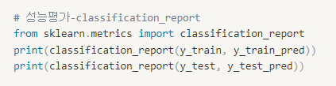
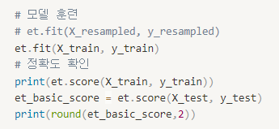
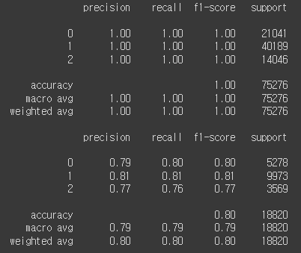
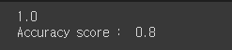
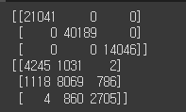
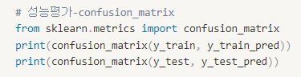
개요
WHY
팀 구성
및 역할
Right
Customer
수행 절차
Right
Value
수행 결과
Right
Touchpoint
자체 평가
의견
TASK A(신용등급 분류 모델)
모델 최적화를 통한 신용등급 분류 성능 향상
Classification Report
Confusion Matrix
Notes:
엑스트라 트리 모델로 데이터를 훈련시킨 후 confusion_matrix와 classification report를 확인한 결과, 테스트점수, 정확도와 f1score가 0.8임을 확인할 수 있었습니다.
* oversampling(smote), downsampling(random undersampling) 모두 진행 해보았는데 기본일때가 성능이 가장 좋았음

Slide 30
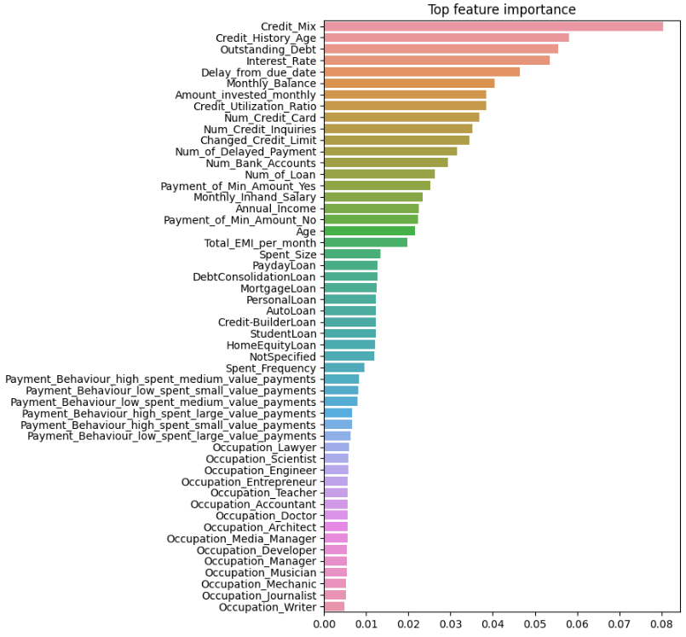
Feature Importance
TASK A(신용등급 분류 모델)
Notes:
해당 모델튜닝 및 성능개선을 위해 feature selection을 고려해보고자 우선 위와 같이 변수 중요도도 확인을 했고,

Slide 31
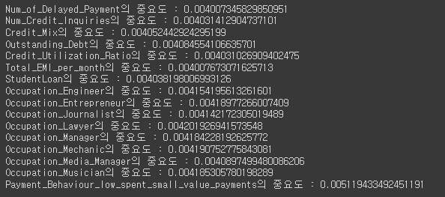
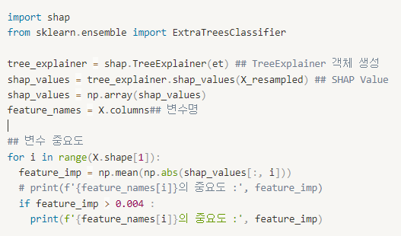
Feature Selection 1_ SHAP
TASK A(신용등급 분류 모델)
모델 SHAP은 모델의 예측에 개별 변수가 얼마나 기여하는지를 설명해주는 라이브러리로, 변수 중요도를 확인하는 데 사용됨
Notes:
변수의 영향력을 알려주어 모델의 변수 중요도를 계산하는데 사용하는 SHAPley 라이브러리를 통해 각 변수가 모델의 예측에 어느정도 영향을 미치는지도 확인해 보았습니다.
SHAP은 SHAP (Shapley Additive exPlanations)라이브러리를 통해 제공되며, 모델의 변수 중요도를 계산하는 데 사용할 수 있습니다.
이 라이브러리는 모델의 해석 가능성을 높이고, 변수의 영향력을 시각화하여 모델의 동작을 이해하는 데 도움을 줍니다.
SHAP은 각 변수가 모델의 예측에 어떤 영향을 미치는지를 개별적으로 확인할 수 있으므로, AutoML과 같은 라이브러리와 함께 사용하면 모델의 성능과 해석력을 향상시키는 데 도움이 됩니다.
따라서 SHAP은 변수 중요도를 확인하는 데 유용한 도구로 자주 사용됩니다.

Slide 32
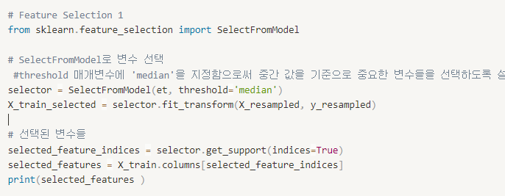
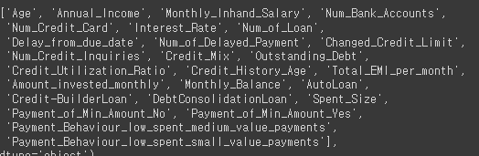
Feature Selection 2_ SelectFromModel
TASK A(신용등급 분류 모델)
Notes:
또한, scikit-learn(사이킷런) 라이브러리에서 제공하는 모델 기반의 특성 선택(Feature Selection) 방법 중 하나인 SelectFromModel을 사용하여 feature selection도 시도해보았습니다.
이 기능은 특정 모델의 중요도를 기준으로 특성을 선택하여 새로운 특성 세트를 만들어주는 역할을 합니다.
Q. SHAP과 SelectFromModel의 차이점
일반적으로 SelectFromModel은 모델이 제공하는 feature_importances_ 또는 coef_와 같은 특성 중요도 정보를 이용하여 특성을 선택합니다.
모델 기반의 특성 선택은 주어진 모델의 학습 결과를 기반으로 하기 때문에 모델이 데데이터에 더 잘 적합되도록 특성을 선택하는 경향이 있습니다.
반면에 SHAP(SHapley Additive exPlanations)은 모델의 해석 가능성을 높이고, 개별 변수가 모델 예측에 어떻게 기여하는지를 설명하기 위해 사용되는 게임 이론 기반의 접근법입니다.
SHAP은 개별 변수의 영향력을 계산하는데 사용되며, 각 변수의 기여도를 설명하기 위해 Shapley 값을 계산합니다. 이러한 접근 방식은 변수의 상호작용을 고려하여 개별 변수의 영향력을 더 정확하게 설명할 수 있습니다.
따라서 SelectFromModel은 모델 기반의 특성 선택 방법이고, 특정 모델의 특성 중요도를 사용하여 특성을 선택합니다. 반면에 SHAP은 모델의 예측을 설명하고 각 변수의 기여도를 계산하기 위해 사용되며, 변수의 상호작용을 고려하여 더 정확한 설명을 제공합니다. 두 기능은 목적과 사용 방법이 다르기 때문에 상황에 맞게 적절하게 사용해야 합니다

Slide 33
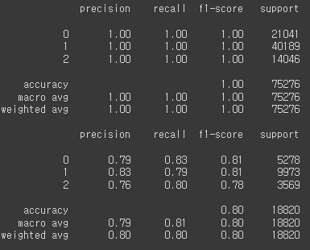
개요
WHY
팀 구성
및 역할
Right
Customer
수행 절차
Right
Value
수행 결과
Right
Touchpoint
자체 평가
의견
TASK A(신용등급 분류 모델)
Feature Selection 전
Feature Selection 후
Notes:
위에서 진행했던 변수중요도확인, SHAPley, SelectFromModel 모두 고려하여 공통적으로 중요해 보이는 변수들을 select해서 모델 구현해보았지만
F1 score는 약간 더 상승했으니 accurac는 여전히 0.80으로 큰 성능 개선은 없었습니다.

Slide 34
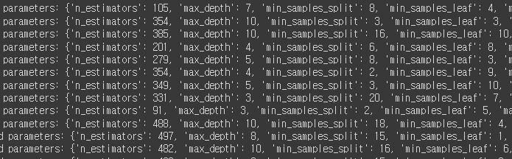
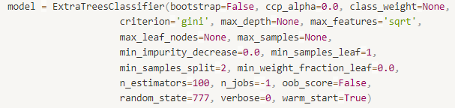
하이퍼파라미터 튜닝
TASK A(신용등급 분류 모델)
Optuna 사용, 2. autoML pycaret 사용
Notes:
그리고 저희는 성능 개선을 위해 2가지 방법을 통해 하이퍼파라미터 튜닝을 진행해보았는데요,
우선 베이즈 최적화를 기반으로 효율적으로 최적의 하이퍼파라미터를 탐색해주는 하이퍼파라미터튜닝 라이브러리인 옵튜나와
모델 선정을 위해 사용했던 pycaret에서 제시했던 최적의 파라미터를 조합하여 위와 같이 하이퍼파라미터를 튜닝했습니다.
* Optuna(옵투나)는 베이즈 최적화를 활용한 파라미터 튜닝 라이브러리로서, 머신러닝 모델의 하이퍼파라미터 최적화를 자동화하는데 사용됩니다. Optuna는 목적함수의 값을 최소화 또는 최대화하기 위해 파라미터 공간을 탐색하면서 가장 좋은 하이퍼파라미터 조합을 찾아내는데 유용합니다. 베이즈 최적화를 기반으로 하기 때문에 기존 그리드 서치나 랜덤 서치보다 더 효율적으로 하이퍼파라미터를 탐색할 수 있습니다. Optuna는 다양한 머신러닝 프레임워크와 통합되어 사용할 수 있으며, 사용하기 쉽고 유연한 API를 제공하여 빠르고 간편하게 최적화를 수행

Slide 35
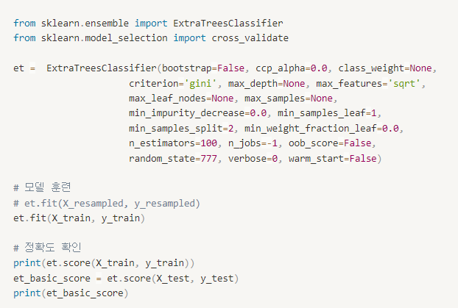
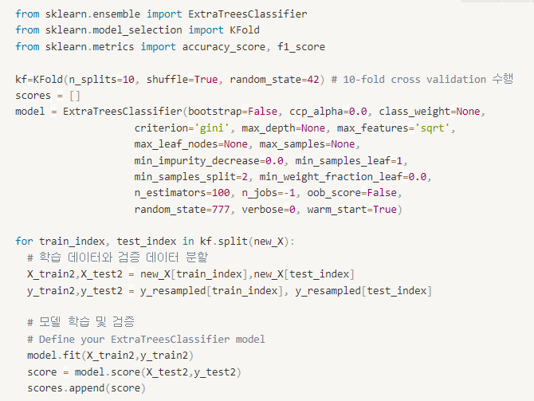
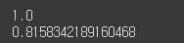

개요
WHY
팀 구성
및 역할
Right
Customer
수행 절차
Right
Value
수행 결과
Right
Touchpoint
자체 평가
의견
TASK A(신용등급 분류 모델)
Test Score
K-fold – 10
Notes:
그러자 위의 사진과 같이 테스트 점수가 약 0.80에서 0.81로 상승했고
일반화 성능을 높이려고 10 k-fold cross validation 기법으로 모델 훈련을 진행하였더니 테스트 점수를 0.98까지 끌어올려 성능을 개선 시킬 수 있었습니다.
* K-Fold Cross Validation은 머신러닝 모델의 성능을 평가하는 방법 중 하나로서, 데이터를 K개의 폴드(또는 부분 집합)로 나누고, 이 중 하나의 폴드를 검증 데이터로, 나머지 K-1개 폴드를 학습 데이터로 사용하는 방법입니다. 이* 후 각 폴드마다 모델을 학습하고 검증하여 성능을 측정한 후, K개의 성능 측정값을 평균하여 최종 성능을 계산합니다.
* K-Fold Cross Validation은 다음과 같은 장점을 가지고 있습니다:
더 정확한 모델 성능 평가: 모든 데이터가 검증 데이터로 사용되기 때문에 모델의 성능 평가가 더 정확하고 신뢰할 수 있습니다.
Overfitting 방지: 모델이 전체 데이터에 과적합(overfitting)되는 것을 방지할 수 있습니다.
데이터 활용도 증가: 전체 데이터를 효과적으로 활용하여 모델을 평가할 수 있습니다.
K-Fold Cross Validation은 머신러닝 모델의 성능 평가, 하이퍼파라미터 튜닝, feature selection 등 다양한 상황에서 유용하게 사용됩니다.
일반적으로 K값은 5나 10을 사용하며, 데이터가 적을 경우 더 높은 K값을 사용할 수도 있습니다.

Slide 36
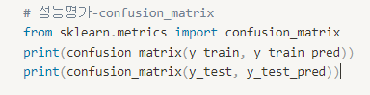
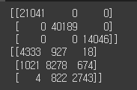
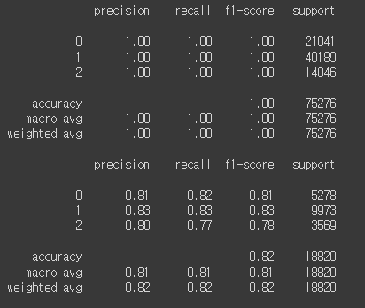
개요
WHY
팀 구성
및 역할
Right
Customer
수행 절차
Right
Value
수행 결과
Right
Touchpoint
자체 평가
의견
TASK A(신용등급 분류 모델)
Confusion Matrix
Classification Report
Notes:
그리고 하이퍼파라미터 튜닝을 통해 개선된 모델성능을 위와 같이 classification report를 통해 확인할 수 있었습니다.

Slide 37
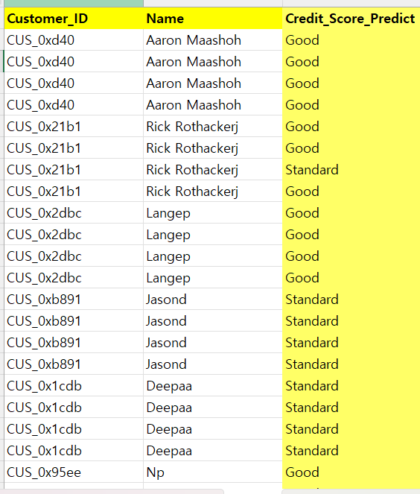
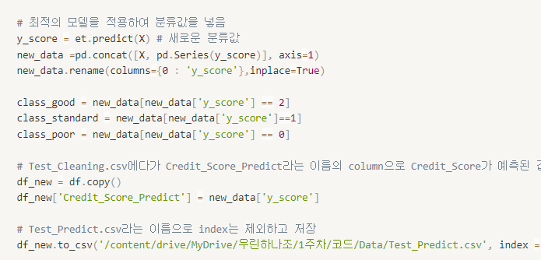
TASK A에서 구축한 모델을 통해 test파일 내 고객들의
y 종속변수(Credit Score) 예측
Notes:
이렇게 개선된 최적의 모델을 적용하여 테스트 파일 내 고객들의 credit score를 예측해냈습니다.

Slide 38
개요
WHY
팀 구성
및 역할
Right
Customer
수행 절차
Right
Value
수행 결과
Right
Touchpoint
자체 평가
의견
프로젝트 구조
프로젝트 진행 Flow
신용 등급 예측 모델
Filtering & Labeling
Thin-Filer 분류 모델
TASK A
Standard & Poor
은행계좌 수
Good
Standard
Poor
신용카드 수
TASK B
대출 수
Thin-filer 고객 예측
분류
Notes:
프로젝트 다음 스텝으로는 TASK B 모델 훈련을 위한 라벨링 작업을 진행하였습니다.
(참고** 18 - 34세 (사회 초년생 집단): 신용 조회가 3회 이하 이거나(＇Num_Credit_Inquiries’ <= 3) 대출 개수가 3 이하이거나('Num_of_Loan’ <= 3) 신용카드 개수가 3개 이하이거나 ('Num_Credit_Card'] <= 3), 은행 계좌 개수가 3개 이하 ('Num_Bank_Accounts' <= 3)로 보유한 사람
35세 이상: 신용 조회가 3회 이거나 ('Num_Credit_Inquiries'] <= 3), 신용카드+대출 개수+ 은행계좌 개수가 3 이하인 사람 이거나 ('Num_Credit_Card’ + 'Num_of_Loan’ + 'Num_Bank_Accounts’ <= 3), 연체일이 0이면서 자동차 대출 혹은 모기지 대출이 없는 사람('Delay_from_due_date’ = 0 & ('AutoLoan’ = 0) | 'MortgageLoan’ = 0)

Slide 39
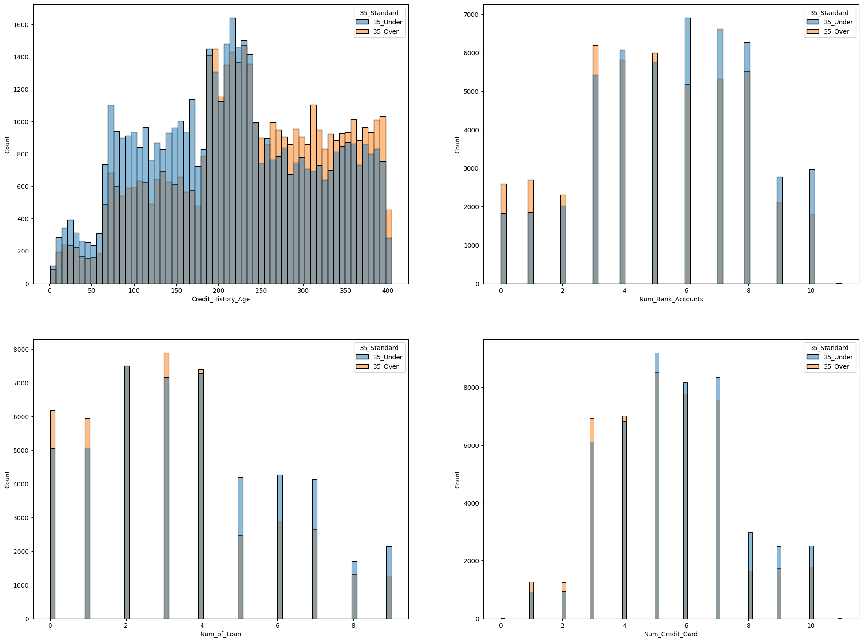
개요
WHY
팀 구성
및 역할
Right
Customer
수행 절차
Right
Value
수행 결과
Right
Touchpoint
자체 평가
의견
연령 기준 그룹 간 비교 - 히스토그램
18세 이상 34세 이하인 사회초년생 집단의 은행계좌 개수 및 대출 개수, 신용카드 개수가 더 많음
ㅍ
ㅍ
ㅍ
대출 개수(Num_of_Loan)
은행 계좌 개수(Num_Bank_Accounts)
신용카드 개수 (Num_Credit_Card)
Notes:
씬파일러에 대한 기준 설정과 해당 기준에 따른 라벨링 작업 진행을 위해서 우선
저희는 씬파일러의 비중이 높은 사회초년생과 청년층을 하나의 그룹으로, 나머지를 또 다른 그룹으로 산정하고,
일반적으로 신용점수를 산출할 때 기준이 되는 변수들을 위주로 두 그룹을 비교해 보았습니다.
보시는 바와 같이 35세 이상 집단이 대출 개수는 적은 분포를 띄었고, 은행계좌개수와 신용카드는 34세 이하 청년층 집단이 더 많이 보유했음을 알 수 있었습니다.
# 주황색이 35세 이상, 파란색이 35세 미만, 검은색은 공통부분

Slide 40
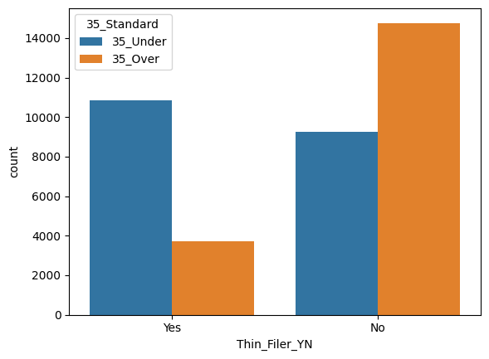
개요
팀 구성
및 역할
수행 절차
수행 결과
자체 평가
의견
TASK B - 모델 선정 및 분석
선행 연구 및 리서치를 통해 설정한 기준(연령, 신용카드 개수, 대출 건수 등을 고려)을 바탕으로
Thin-filer 여부에 대한 Labeling을 진행함
18세 이상 34세 이하
35세 이상
기준 설정 시 고려한 변수
Age, Num_Credit_Inquiries, Num_of_Loan, Num_Credit_Card, Num_Bank_Accounts
Age, Num_Credit_Inquiries, Num_of_Loan, Num_Credit_Card, Num_Bank_Accounts,
Deplay_from_due_date, Type_of_Loan(AutoLoan, MortgageLoan)
Thin-filer Yes
Thin-filer Yes
10847명으로, Thin-filer로 분류된 사람들(Yes) 가운데 약 74%를 차지함
3713명으로, Thin-filer로 분류된 사람들(Yes) 가운데 약 25%를 차지함
라벨링 결과
Thin-filer No
Thin-filer No
9243명으로, Thin-filer로 분류되지 않은 사람들(No) 가운데 약 38%를 차지함
14768명으로, Thin-filer로 분류되지 않은 사람들(No) 가운데 약 61%를 차지함
Notes:
이렇게 주요 변수에 대해 그룹별로 분포를 살펴 본 후, 본격적인 TASK B 모델링을 위해 선행 연구와 리서치를 진행해서 자체적으로 씬파일러 기준을 설정한 다음, 라벨링을 진행했습는데, 국내외 신용등급평가기관 및 카드사, 논문 등을 참고해 기준을 설정하되, 최대한 보수적으로 조건 필터링을 진행했습니다. 그 결과, 전체 중저신용자 가운데 약 38%가 씬파일러로 분류되었고, 그 중 35세 미만 청년층은 74%를 차지했습니다.
18 - 34세 (사회 초년생 집단): 신용 조회가 3회 이하 이거나(＇Num_Credit_Inquiries’ <= 3) 대출 개수가 3 이하이거나('Num_of_Loan’ <= 3) 신용카드 개수가 3개 이하이거나 ('Num_Credit_Card'] <= 3), 은행 계좌 개수가 3개 이하 ('Num_Bank_Accounts' <= 3)로 보유한 사람
35세 이상: 신용 조회가 3회 이거나 ('Num_Credit_Inquiries'] <= 3), 신용카드+대출 개수+ 은행계좌 개수가 3 이하인 사람 이거나 ('Num_Credit_Card’ + 'Num_of_Loan’ + 'Num_Bank_Accounts’ <= 3), 연체일이 0이면서 자동차 대출 혹은 모기지 대출이 없는 사람('Delay_from_due_date’ = 0 & ('AutoLoan’ = 0) | 'MortgageLoan’ = 0)

Slide 41
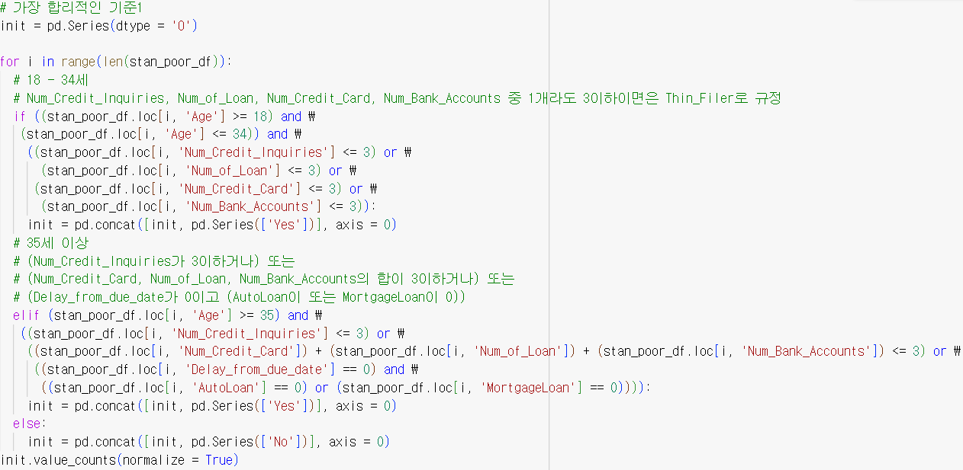
개요
팀 구성
및 역할
수행 절차
수행 결과
자체 평가
의견
TASK B - 모델 선정 및 분석
선행 연구 및 리서치를 통해 설정한 기준(연령, 신용카드 개수, 대출 건수 등을 고려)을 바탕으로
Thin-filer 여부에 대한 Labeling을 진행함
18 - 34세 (사회 초년생 집단): 신용 조회가 3회 이하 이거나(＇Num_Credit_Inquiries’ <= 3) 대출 개수가 3 이하이거나('Num_of_Loan’ <= 3) 신용카드 개수가 3개 이하이거나 ('Num_Credit_Card'] <= 3), 은행 계좌 개수가 3개 이하 ('Num_Bank_Accounts' <= 3)로 보유한 사람
35세 이상: 신용 조회가 3회 이거나 ('Num_Credit_Inquiries'] <= 3), 신용카드+대출 개수+ 은행계좌 개수가 3 이하인 사람 이거나 ('Num_Credit_Card’ + 'Num_of_Loan’ + 'Num_Bank_Accounts’ <= 3), 연체일이 0이면서 자동차 대출 혹은 모기지 대출이 없는 사람('Delay_from_due_date’ = 0 & ('AutoLoan’ = 0) | 'MortgageLoan’ = 0)
* Source : Most lenders consider a portfolio of four or less accounts to be 'thin.’ (Forbes), 일반적으로 3개 이하이면 Thin Filer라 판단(Cheney, J. S. (2008). Alternative data and its use in credit scoring thin-and no-file consumers. FRB of Philadelphia-Payment Cards Center Discussion Paper, (08-01).)
Notes:
주요 변수에 대해 그룹별로 분포를 살펴 본 후, 본격적인 TASK B 모델링을 위해 선행 연구와 리서치를 진행해서 자체적으로 씬파일러 기준을 설정한 다음, 라벨링을 진행했습니다. 국내외 신용등급평가기관 및 카드사, 논문 등을 참고해 기준을 설정하되, 최대한 보수적으로 조건 필터링을 진행했습니다.
그 결과, 전체 중저신용자 가운데 약 38%가 씬파일러로 분류되었고, 그 중 35세 미만 청년층의 경우 74%를 차지했습니다.
18 - 34세 (사회 초년생 집단): 신용 조회가 3회 이하 이거나(＇Num_Credit_Inquiries’ <= 3) 대출 개수가 3 이하이거나('Num_of_Loan’ <= 3) 신용카드 개수가 3개 이하이거나 ('Num_Credit_Card'] <= 3), 은행 계좌 개수가 3개 이하 ('Num_Bank_Accounts' <= 3)로 보유한 사람
35세 이상: 신용 조회가 3회 이거나 ('Num_Credit_Inquiries'] <= 3), 신용카드+대출 개수+ 은행계좌 개수가 3 이하인 사람 이거나 ('Num_Credit_Card’ + 'Num_of_Loan’ + 'Num_Bank_Accounts’ <= 3), 연체일이 0이면서 자동차 대출 혹은 모기지 대출이 없는 사람('Delay_from_due_date’ = 0 & ('AutoLoan’ = 0) | 'MortgageLoan’ = 0)

Slide 42
개요
WHY
팀 구성
및 역할
Right
Customer
수행 절차
Right
Value
수행 결과
Right
Touchpoint
자체 평가
의견
TASK B(Thin-filer 분류 모델)
신용 등급 예측 모델
Filtering & Labeling
Thin-Filer 분류 모델
TASK A
Standard & Poor
은행계좌 수
Good
Standard
Poor
신용카드 수
TASK B
대출 수
Thin-filer 고객 예측
분류
Notes:
위와 같이 세운 기준을 통해 라벨링된 고객들 중 thin-filer 고객 예측을 위해 저희의 최종 모델인 thin-filer 분류 모델을 구축하였는데요,

Slide 43
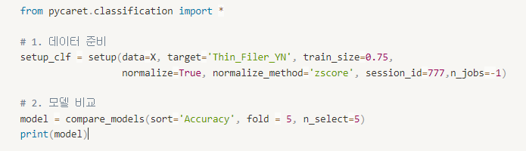
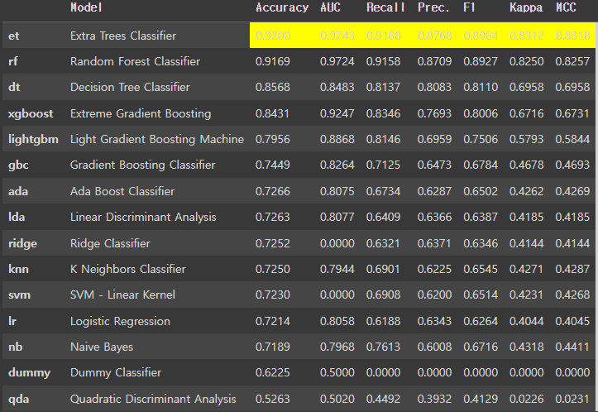
개요
WHY
팀 구성
및 역할
Right
Customer
수행 절차
Right
Value
수행 결과
Right
Touchpoint
자체 평가
의견
TASK B(Thin-filer 분류 모델)
Thin-Filer 분류 모델 구축 후 autoML pycaret을 통해 Best Model 선정
Best Model
Extra Tree Classier
Notes:
Task A에서 진행했던것과 같은 방법으로 pycaret을 통해 최적의 모델을 선정하였으며
가장 높은 정확도와 f1score를 보인 extra tree classifier가 선정되었습니다.
* 불필요한 column 제거
poor, standard중에서 뽑은 것임

Slide 44
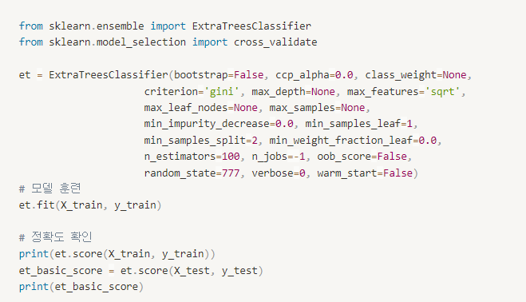
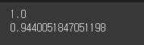
개요
WHY
팀 구성
및 역할
Right
Customer
수행 절차
Right
Value
수행 결과
Right
Touchpoint
자체 평가
의견
TASK B(Thin-filer 분류 모델)
Test Score
Notes:
선택된 extra tree 모델을 실제로 구현하니 약 0.94의 테스트 점수가 나왔고,

Slide 45
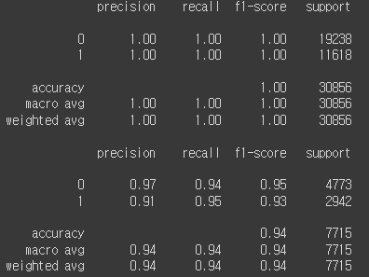
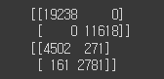
개요
WHY
팀 구성
및 역할
Right
Customer
수행 절차
Right
Value
수행 결과
Right
Touchpoint
자체 평가
의견
TASK B(Thin-filer 분류 모델)
모델 최적화를 통한 신용등급 분류 성능 향상
Classification Report
Confusion Matrix
Notes:
성능평가를 해보니 약 0.94의 f1score와 정확도를 보여줬습니다.

Slide 46
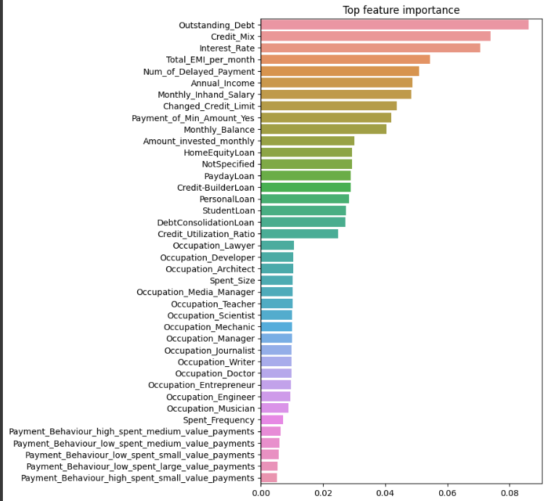
Feature Importance
TASK A(신용등급 분류 모델)
Notes:
또한 위처럼 taskB의 변수 중요도 확인해보았고 thinfiler를 구분하는데 outstainding debt (미상환된 부채)가 가장 높은 중요성을 보였습니다.

Slide 47
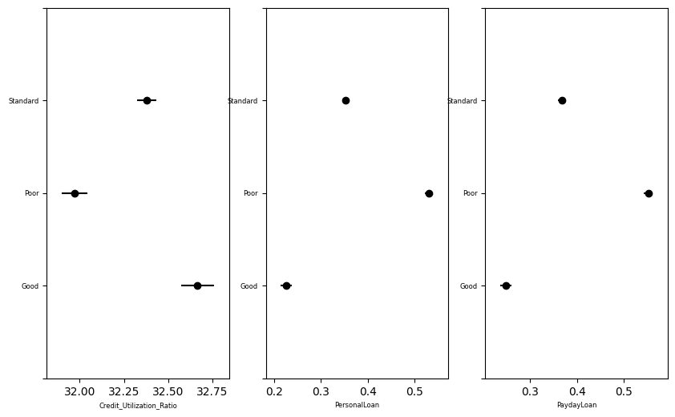
개요
WHY
팀 구성
및 역할
Right
Customer
수행 절차
Right
Value
수행 결과
Right
Touchpoint
자체 평가
의견
수행 결과 및 분석
맨 휘트니 검정을 통해 공통 변수 유의성 검정 실시
신용등급 ‘Good’ 집단
중저신용(‘Standard’, ‘Poor’)
Thin-filer 집단
유의성 검정
Mann-Whitney U Test를 통한
독립적인 두 집단 간 차이 분석
차이가 통계적으로 유의한 변수
차이가 통계적으로 유의하지 않은 변수
연봉
이자율
납부 연체 횟수
신용카드 한도 변화율
대출잔액
월 상환금
월간 투자금액
월별 계좌 잔액
주택자기자본대출
결제 행태
사후 검정
신용카드 이용률
개인 신용대출
급여 담보 대출
Notes:
신용등급이 ‘Good’ 인 그룹, 중저 신용 Thin-filer 그룹을 대상으로 모델링에 사용된 공통 변수에 대한 맨 휘트니 검정을 실시한 결과, 일부 변수들의 유의미한 차이를 발견했습니다.
Good의 특성은 평균적으로
Credit_Utilization_Ratio(신용카드 이용률)이 32.66516761185124이상,
PersonalLoan(개인대출)이 0.2260598359708906개이하,
PaydayLoan(월급대출)이 0.2481229063185861개이하
이를 통해 Thin_Filer가 Yes인 14560명 중에서 4614명(Thin_Filer가 Yes인 데이터 중에서 약 31.68956043956044%)은 위 3개의 Good의 특성을 만족하므로 Good으로 판단하여서 추가대출을 할 수 있다고 기대됨

Slide 48
개요
WHY
팀 구성
및 역할
Right
Customer
수행 절차
Right
Value
수행 결과
Right
Touchpoint
자체 평가
의견
수행 결과 및 분석
맨 휘트니 검정을 통해 공통 변수 유의성 검정 실시
신용등급 ‘Good’ 집단
중저신용(‘Standard’, ‘Poor’)
Thin-filer 집단
유의성 검정
Mann-Whitney U Test를 통한
독립적인 두 집단 간 차이 분석
차이가 통계적으로 유의한 변수
차이가 통계적으로 유의하지 않은 변수
연봉
이자율
납부 연체 횟수
신용카드 한도 변화율
대출잔액
월 상환금
월간 투자금액
월별 계좌 잔액
주택자기자본대출
결제 행태
Thin-filer 고객이 실제 신용점수보다 낮은 등급을 받는 데 영향을 미칠 가능성이 있음
Thin-filer 고객은 금융 활동 시 ‘Good’ 집단과 차이가 있는 해당 요인들을 고려해야 함
사후 검정
고객의 신용등급을 평가할 때, 해당 요인만을 고려해서 Thin-filer를 분류해서는 안됨
신용카드 이용률
개인 신용대출
급여 담보 대출
Notes:
즉, 차이가 있는 변수들의 경우, 씬파일러 고객이 실제 신용등급보다 낮은 등급을 받게 되는 요인이 될 가능성이 있으므로, 신용거래 시 해당 요인들을 고려해야 합니다. 반면 유사한 변수의 경우, 금융기관 입장에서 고객 신용등급을 평가할 때, 해당 요인 외에도 다양한 특성들을 고려해야 함을
Good의 특성은 평균적으로
Credit_Utilization_Ratio(신용카드 이용률)이 32.66516761185124이상,
PersonalLoan(개인대출)이 0.2260598359708906개이하,
PaydayLoan(월급대출)이 0.2481229063185861개이하
이를 통해 Thin_Filer가 Yes인 14560명 중에서 4614명(Thin_Filer가 Yes인 데이터 중에서 약 31.68956043956044%)은 위 3개의 Good의 특성을 만족하므로 Good으로 판단하여서 추가대출을 할 수 있다고 기대됨

Slide 49
Customer Profile을 통한
개요
WHY
팀 구성
및 역할
Right
Customer
수행 절차
Right
Value
수행 결과
Right
Touchpoint
자체 평가
의견
신용등급 예측하기
이름: Oreskovicb
나이: 29
직업: 변호사
월급: 3704 USD
신용거래 이력: 약 16년
이름: Sabam
나이: 28
직업: 변호사
월급: 4976 USD
신용거래 이력: 약 16년
Thin-filer
고객 아이디: CUS_0x145a
고객 아이디: CUS_0x1699
Credit Score: Good
Credit Score: Poor
Notes:
앞서 소개했던 두 명의 고객 프로파일을 다시 가지고 와서 라벨링 기준을 적용했을 때, Sabam 역시 씬파일러로 분류되었습니다.
차이가 있는 Different_Columns ['Annual_Income', 'Monthly_Inhand_Salary', 'Interest_Rate', 'Num_of_Delayed_Payment', 'Changed_Credit_Limit', 'Outstanding_Debt', 'Total_EMI_per_month', 'Amount_invested_monthly', 'Monthly_Balance', 'Credit-BuilderLoan', 'HomeEquityLoan', 'NotSpecified', 'StudentLoan', 'DebtConsolidationLoan', 'Spent_Frequency', 'Spent_Size'] -> 중위값의 차이가 있기 때문에 유사성이 없음
NonDifferent_Columns ['Credit_Utilization_Ratio', 'PersonalLoan', 'PaydayLoan'] -> 중위값의 차이가 없기 때문에 유사성이 있음
신용등급이 Good인 사람과 중저신용 씬파일러 그룹 간의 차이가 있는(유사성이 없는) 변수로는 ['Annual_Income', 'Monthly_Inhand_Salary', 'Interest_Rate', 'Num_of_Delayed_Payment', 'Changed_Credit_Limit', 'Outstanding_Debt', 'Total_EMI_per_month', 'Amount_invested_monthly', 'Monthly_Balance', 'Credit-BuilderLoan', 'HomeEquityLoan', 'NotSpecified', 'StudentLoan', 'DebtConsolidationLoan', 'Spent_Frequency', 'Spent_Size’
반면, 신용등급이 Good인 집단과 중저신용 씬파일러 집단 간의 유사성이 있었던(차이가 없었던) ''Credit_Utilization_Ratio', 'PersonalLoan', 'PaydayLoan 에 대해서,
반면, 신용등급이 Good인 집단과 중저신용 씬파일러 집단 간의 유사성이 있었던 Credit_Utilization_Ratio＇, ＇personal loan＇, PaydayLoan 에 대해,

Slide 50
Customer Profile을 통한
개요
WHY
팀 구성
및 역할
Right
Customer
수행 절차
Right
Value
수행 결과
Right
Touchpoint
자체 평가
의견
신용등급 예측하기
유사한 요인
유사한 요인
신용카드 이용률: 22.8%
개인 신용대출 개수: 0
급여담보대출: 0
신용카드 이용률: 27.6%
개인 신용대출 개수: 0
급여담보대출: 0
이름: Oreskovicb
나이: 29
직업: 변호사
월급: 3704 USD
신용거래 이력: 약 16년
이름: Sabam
나이: 28
직업: 변호사
월급: 4976 USD
신용거래 이력: 약 16년
차이가 있는 요인
차이가 있는 요인
Thin-filer
연봉: 41587 USD
이자율: 3
납부 연체 횟수: 8
신용카드 한도 변화율: 7.27
대출잔액: 1353
월 상환금: 68
월간 투자금액: 432
월별 계좌 잔액: 160
주택자기자본대출: 0
결제 행태 : 소액 지출 선호
연봉: 59962 USD
이자율: 28
납부 연체 횟수: 15
신용카드 한도 변화율: 14.36
대출잔액: 2660
월 상환금: 140
월간 투자금액: 174
월별 계좌 잔액: 433
주택자기자본대출: 1
결제 행태 : 상대적은 큰 금액을 자주 지출함
고객 아이디: CUS_0x145a
고객 아이디: CUS_0x1699
Credit Score: Good
Credit Score: Poor
Notes:
앞서 유의성 검증을 통해 파악한 변수들을 기준으로 두 고객의 특성 역시 살펴보자면,
신용등급이 Good인 고객과, 신용등급이 Poor이고 씬파일러인 Sabam 사이에 신용카드 이용률, 개인 신용 대출, 급여 담보대출 건수는 유사했으나,
이자율, 한도 변화율, 대출 잔액, 결제 행태 등에서 차이를 보였습니다.
씬파일러인 Sabam의 경우, 상대적으로 큰 금액을 자주 지출하는데, 이는 신용등급이 높은 다른 고객과의 차이점이었습니다.
이를 바탕으로 Sabam의 경우 한도 변화율과 월 상환금 등의 요인을 신경쓴다면 신용등급이 다르게 예측될 가능성이 있음을 예상할 수 있습니다.

Slide 51
Table of Content
01. 프로젝트 개요
02. 프로젝트 팀 구성 및 역할
03. 프로젝트 수행 절차 및 방법
04. 프로젝트 수행 결과
05. 자체 평가 의견
06. Appendix

Slide 52
개요
팀 구성
및 역할
수행 절차
수행 결과
자체 평가
의견
Reflection
신용등급 평가 모형을 통해 고객의 신용 등급을 예측하고, 이를 바탕으로 중저신용자 대상 Thin-filer 분류를 통해 대출 가능 고객군 발굴을 위한 시사점 도출
프로젝트 성과
개선점
신용평가모형 변별력 제고
개인정보, 신용 거래 내역 등을 포함한 고객 데이터를 활용해 고객의 신용등급을 정확하게 예측할 수 있는 신용등급평가 모델 고도화
K-fold Cross Validation
(TASK A) 모델 일반화 성능 향상을 위해 K-fold 교차검증을 실시했으나,
훈련/테스트 데이터셋(8:2) 분리한 검증 결과 성능이 비교적 낮았음
Thin-filer 여부에 영향을 미치는 새로운 변수 발견
신용거래 기간, 나이, 신용카드 및 대출 개수 등 기존 신용평가 모형의 주요 변수 외에도 고객/기업 입장에서 새롭게 주목해야 할 요인 발굴
비금융 데이터 결합
고객의 통신/소액결제 데이터 등 다양한 대안정보 활용을 통한 신용평가모형을
지속적으로 정교화할 여지가 있음
대출 가능 고객군 확대
Thin-filer 분류 모형을 추가적으로 구현하여 대출 확대 및 포용금융 실현을 위한 인사이트 제공
Thin-filer 분류 고객 재검증
Ttest 검증을 통해 파악한 변수 특성을 고려한 모델링을 통해 Thin-filer를 대상으로 신용등급을 재예측하여, 고객의 실제 신용 수준을 파악하는 한편, TASK B 모델 분류 성능을 재검증 할 수 있음
Notes:
저희가 프로젝트에 대해 자체적인 평가를 해보자면 저희의 성과는 taskA였던 신용평가 모형의 변별력을 제고하여 thin-filer 분류모델까지 구축하여 대출가능 고객군을 확대할 가능성을 제시한것이라고 생각합니다. 그리고 추후 보완 및 개선할 점으로는 thin-filer 분류 고객 재검증을 강조하고싶은데요, Thin-filer로 분류된 사람들은 신용등급상향 가능성이 있는 사람들인데, 금융이력부족으로 인해 신용평가 등급 standard/poor를 받은 사람일 테니까 해당 사람들을 대상으로 우리가 ttest를 통해 credit score good을 받았던 사람들과의 유사성이 있는 column들로 구축한 모델을 통해 신용 평가등급을 재예측하여 thin filer로 분류된 사람들이 받았었어야하는 실제 신용등급을 예측하여 우리가 구축했던 taskb, thinfiler 분류 성능에 대한 재검증을 할 수 있을 것입니다.

Slide 53

개요
팀 구성
및 역할
수행 절차
수행 결과
자체 평가
의견
활용 방안 제안
신용 등급 예측 모델
Filtering & Labeling
Thin-Filer 분류 모델
TASK A
Standard & Poor
은행계좌 수
Good
Standard
Poor
신용카드 수
TASK B
대출 수
Thin-filer 고객 예측
분류
다양한 영역의 대안정보 추가 결합
Notes:
TASK B까지 수행한 후에, 앞서 reflection에서 언급한 바와 같이, 다양한 영역의 대안 정보를 추가적으로 결합해서 씬파일러로 분류된 사람들의 실제 상환능력까지 반영이 된 고도화된 신용등급평가 모델로 활용이 가능할 것이라 예상됩니다.

Slide 54

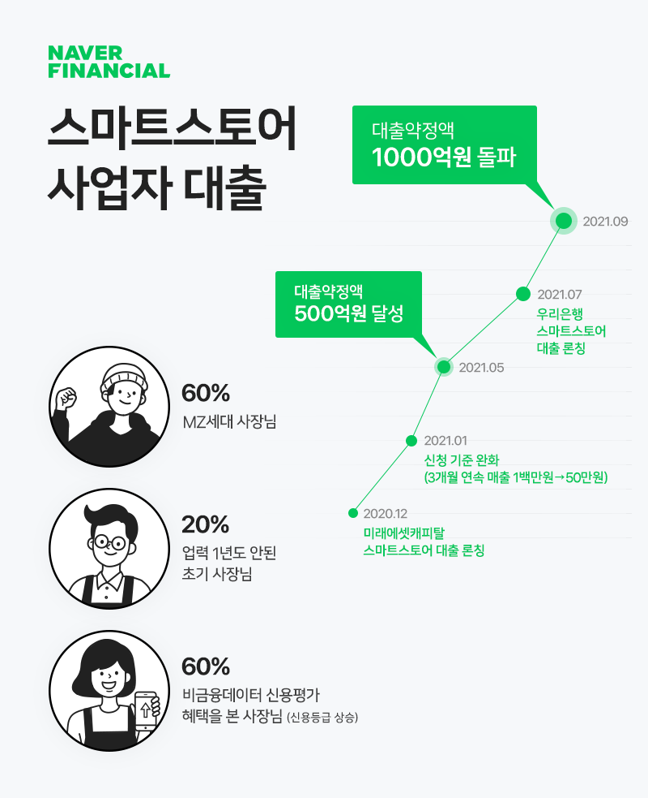
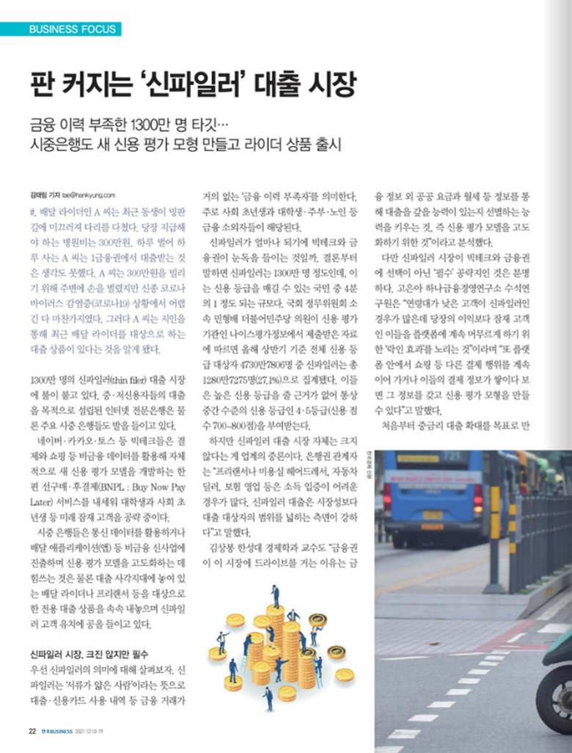
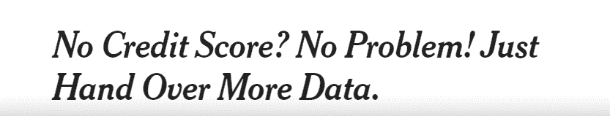
관련 기사
““1200만 씬파일러 잡아라”…금융사 치열 경쟁”
＂씬파일러' 대상 소액 대출 상품 출시 “
“금융 데이터를 활용한 대안 신용평가 모델”
Definition of Thin Credit File
A thin credit file is one with a limited number of credit accounts. For instance, if the only line of credit you've ever had is one car loan, that would be considered a thin credit file. Most lenders consider a portfolio of four or less accounts to be 'thin.'
If you have no credit history at all, you are considered 'credit invisible.' This means that you have nothing positive or negative on your credit report. Invisible credit is still considered a thin credit file.
Common Reasons for Having a Thin Credit File
Young adults typically have thin credit files because they have not yet had time to build credit. Some parents have begun adding their teenagers as authorized users on their credit cards to help build their children's credit files before they turn 18. This gives teens an opportunity to start adulthood with a positive credit score, especially when coupled with proper financial education. As many as 17% of preteens in America are authorized users on their parents' credit card accounts.
To determine your risk, start-ups are applying technology to data points as various as your college and the mileage on the used car you want to buy.
For decades, the arbiters of creditworthiness have been two powerful groups: the Big Three credit bureaus, which keep files on roughly 200 million consumers, and score creators like FICO, which turn that raw data into a three-digit key to credit cards, car loans, mortgages and more.
But with tens of millions of consumers left out of traditional credit scoring and the pandemic exposing potential problems in the current system, established players and slick start-ups alike are collecting and crunching all manner of other data to determine who ought to get a loan and how much they should pay.
This so-called alternative credit scoring could have profound effects for consumers, many of them minorities or low-income individuals, who can be asked to hand over more intimate personal information -- like their spending habits and details of their college degree -- in hopes of getting a loan.
Notes:
실제로 국내외 금융 시장에서는 블루 오션이나 마찬가지인 씬파일러를 겨냥한 다양한 시도들이 시행되고 있습니다.

Slide 55
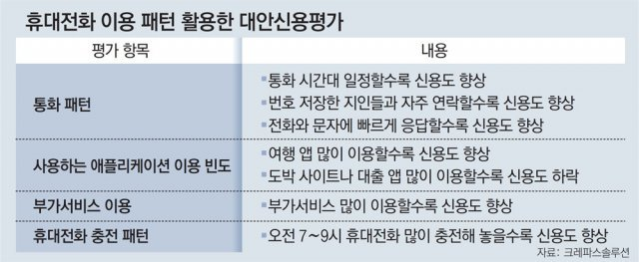

개요
팀 구성
및 역할
수행 절차
수행 결과
자체 평가
의견
비금융 데이터를 활용한 대안신용평가
A. 대안신용평가사
국민銀 등 7개 금융사와 협약… “여행 앱 이용” “친구와 자주 통화”
외향성-성실성 등 따져 신용평가… 인터넷은행도 모형 개발 속도
B. 주요 시중은행 및 카드사
C. 빅테크/핀테크
Notes:
한 예로, 대안신용평가사 크레파스는 휴대전화 이용패턴 같은 비금융 데이터를 활용해 금융소비자의 신용도를 평가하고 있으며,
‘대안신용평가’도 확산 추세. 대안신용평가사 크레파스는 휴대전화 이용패턴을 활용해 신용도를 측정한다. 고객 동의를 받아 통신사 등에서 통화 내역, 사용하는 앱 종류와 이용 빈도, 휴대전화 충전 패턴 등과 관련한 데이터를 수집한다. 개방성, 성실성, 외향성, 친화성이 높을수록 신용도를 높게 평가하고 분노·우울·불안을 쉽게 느끼는 성향일수록 신용점수를 깎는다. KB금융그룹, 신한카드 등 7개 금융사가 크레파스와 업무 협약을 맺었다.
https://www.donga.com/news/Economy/article/all/20220622/114066049/1

Slide 56


개요
팀 구성
및 역할
수행 절차
수행 결과
자체 평가
의견
비금융 데이터를 활용한 대안신용평가
A. 대안신용평가사
B. 주요 시중은행 및 카드사
통신 정보 등 비금융 데이터 활용한 대안 신용평가 모형 개발
“잠재 우량고객 발굴 및 빅테크 기업 대응 차원”
C. 빅테크/핀테크
Notes:
주요 시중은행 및 카드사에서도 다양한 결합데이터를 활용한 신용평가 모형을 개발하고, 관련 상품도 출시하고 있는 추세입니다.
재무, 담보 정보만을 활용하는 기존 신용평가 모델과 달리 머신러닝·AI알고리즘을 적용하고, 금융 정보 이외의 다양한 비금융 정보를 활용해 신용평가의 정확성을 높인다. 또한 금융거래 이력이 짧고 신용등급이 낮은 사회초년생대상 대출 상품 출시 한은행은 이번 달 초 NHN페이코와 손을 잡고 '을 출시했습니다. 비금융 데이터를 활용한 신용평가는 기존 금융 정보를 활용한 신용평가보다 리스크 관리가 까다롭다. 그럼에도 은행들이 대안 신용평가 모형 개발에 적극적으로 나서는 이유는 잠재적으로 장기 고객이 될 수 있는 수요를 붙잡기 위함과 동시에 비금융 데이터 활용에 적극적으로 나서고 있는 빅테크에 대응하기 위한 전략이라는 게 은행권 관계자들의 설명이다. 출처 : 시사저널e - 온라인 저널리즘의 미래(http://www.sisajournal-e.com) 페이코 앱의 사용정보를 활용한 대안신용평가를 통해 20~30대의 씬파일러 고객도 이용할 수 있는 상품입니다. 출처 : 시사저널e - 온라인 저널리즘의 미래http://www.sisajournal-e.com/news/articleView.html?idxno=231338

Slide 57

개요
WHY
팀 구성
및 역할
Right
Customer
수행 절차
Right
Value
수행 결과
Right
Touchpoint
자체 평가
의견
비금융 데이터를 활용한 대안신용평가
A. 대안신용평가사
B. 주요 시중은행 및 카드사
C. 빅테크/핀테크
결제, 쇼핑 등 비금융 데이터를 활용해 자체적으로 신용 평가 모델 개발
선구매·후결제(BNPL : Buy Now Pay Later) 서비스를 내세워 대학생과 사회 초년생 등 미래 잠재 고객을 공략
Notes:
특히 비교적 최근에 금융사업에 뛰어든 카카오, 네이버, 토스와 같은 빅테크 기업들은 씬파일러 유치에 힘쓰고 있습니다.
이러한 흐름에 따라 사회초년생과 같은 씬파일러를 발굴해 잠재적 장기 고객을 확보해 나가는 것이 향후 금융 기업에 중요 과제가 될 것이라 생각됩니다.
https://platum.kr/archives/196239
https://zdnet.co.kr/view/?no=20210609084259
인터넷전문은행들도 자체적인 대안신용평가 모형 개발에 속도를 높이고 있다. 중신용자의 약 40%를 차지하는 신파일러 고객을 끌어들이기 위해서다. 카카오뱅크는 휴대전화 소액결제, 카카오택시, 카카오커머스 등에 쌓인 비금융 데이터를 신용평가에 이용하고 있다. 택시를 많이 타거나 지인에게 선물을 많이 주면 경제력이 있다고 보고 가점을 주는 식이다.

Slide 58


개요
WHY
팀 구성
및 역할
Right
Customer
수행 절차
Right
Value
수행 결과
Right
Touchpoint
자체 평가
의견
자체 평가 의견 및 느낀점
해당 프로젝트를 구상 및 구체화 시킬 때,
실제 시장에서도 응용 가능성을 고려하여 개발한 만큼,
금융 산업을 비롯한 다양한 산업에서 유용하게 사용되는
첫 걸음이 되면 좋을 것 같다.
직접 데이터를 분석해 고객 프로파일링 진행하고,
이론으로 배웠던 모델을 직접 구현해보는 경험을 통해
실무적 역량을 키울 수 있는 좋은 기회였다
Reflection 1
Reflection 2
Reflection 3
주제를 고도화 시킴에 따라 다양한 실무적 스킬과 지식이 필요함을 느꼈고, 새로운 라이브러리를 스터디하고 바로 적용하여 목표한 바까지
완성해 낸 성과가 매우 값지다.
Notes:
지금까지 저의 프로젝트 진행 과정 및 결과를 말씀 드렸고요, 그 과정에서 저희의 자체 평가 의견 및 느낀점은 이렇습니다.

Slide 59
Appendix
논문
Smith, M. M., & Henderson, C. (2018). Beyond thin credit files. Social Science Quarterly, 99(1), 24-42.
Gyourko, J., Lee, D., & Tracy, J. (2015). First-time homebuyers: The role of thin credit files. Working Paper. San Francisco: Federal Reserve Bank of San Francisco.
Muñoz-Cancino, R., Bravo, C., Ríos, S., & Graña, M. (2023). On the combination of graph data for assessing thin-file borrowers’ creditworthiness. Expert Systems with Applications, 213, 118809.
최성민. (2020). 개인 신용평가모형과 설명력 이슈. 한국경영정보학회 정기 학술대회, 217-221.
Link
ForbesAmericanExpress(https://www.americanexpress.com/en-us/credit-cards/credit-intel/credit-tradelines/)
https://m.khan.co.kr/economy/economy-general/article/202109271128001#c2b
https://papers.ssrn.com/sol3/papers.cfm?abstract_id=1160283
Forbes(https://www.forbes.com/sites/billhardekopf/2021/01/26/what-is-a-thin-credit-file/?sh=573dff122aaf)
매일일보(https://www.m-i.kr/news/articleView.html?idxno=862794)
미국 소비자 금융 보호국(https://www.consumerfinance.gov/)
매거진한경(https://magazine.hankyung.com/business/article/202112085306b)
Notes:
저희가 참고한 문헌들이고요,

Slide 60

Thank You
Notes:
지금까지 들어주셔서 감사합니다! 이상으로 3조 발표 마치겠습니다.

